Slide 1
ОТЧЕТ 2022
об исполнении бюджета муниципального образования муниципальный округ №7
Санкт – Петербург
13 апреля 2023 года
18:00

Slide 2
о результатах своей деятельности и деятельности местной администрации, в том числе о решении вопросов, поставленных представительным органом муниципального образования
Ежегодные отчеты
ФЕДЕРАЛЬНЫЙ ЗАКОН
ОБ ОБЩИХ ПРИНЦИПАХ ОРГАНИЗАЦИИ МЕСТНОГО САМОУПРАВЛЕНИЯ В РОССИЙСКОЙ ФЕДЕРАЦИИ

Slide 3
Краткие сведения
МО МО №7
#1 | Территория МО №7 | 3,47 кв. км.
#2 | Количество жителей | 40 103
#3 | Количество детей | 6 893
#4 | ВУЗы | 9
#5 | Школы | 8
#6 | Детские сады | 16
3

Slide 4
Динамика доходов
МО МО №7
4

Slide 5
Основные параметры бюджета 2022 года
МО МО №7 (тыс. руб.)
Доходы | 68 827,0
Расходы | 78 541,8
Дефицит | 9 714,8
5

Slide 6
Выделенные средства обеспечивают
МО МО №7
#1 Содержание органов местного самоуправления
#2 Исполнение отдельных государственных полномочий по составлению протоколов об административных правонарушениях
#3 Исполнение отдельных государственных полномочий по опеке и попечительству
#4 Реализацию целевых программ
6

Slide 7
Статьи расходов бюджета МО МО №7 (%) 2022 год
МО МО №7
7

Slide 8
Работа с письмами и обращениями
МО МО №7
Зарегистрировано писем в 2022 году:
Вх. - 2 716
Исх. – 2 032
Обращений от жителей
(устных и письменных): 438
Благоустройство – 56
ООП – 266
(из них оказано гос.услуг: 54)
Иные – 17
Жилищные – 5
Обращений от организаций: 169
Обращений и запросов от ИОГВ: 803
Проведено проверок прокуратуры – 10
Поступило запросов прокуратуры - 33
Издано Решений МС – 24
Проведено заседаний МС - 10
Проведено публичных слушаний – 3
Издано газет «ВП» - 8
Издано бюллетеней – 10
Зарегистрировано НПА в РЕГИСТРЕ – 9
8

Slide 9
Отдельные государственные полномочия
опека и попечительство
2021
Число поступивших сообщений о нарушении прав детей – 25 из них:
1. О выявлении детей, оставшихся без попечения родителей – 4
2. О выявлении детей, находящихся в обстановке, представляющей угрозу их жизни, здоровью, или препятствующей воспитанию – 21
2022
Число поступивших сообщений о нарушении прав детей – 31 из них:
1. О выявлении детей, оставшихся без попечения родителей – 4
2. О выявлении детей, находящихся в обстановке, представляющей угрозу их жизни, здоровью, или препятствующей воспитанию – 27
9

Slide 10
Работа с семьей (опекаемые, приемные семьи)
Состояло детей на учете на начало отчетного 2022 года - 46
Принято детей на воспитание за отчетный год - 12
Снято с учета детей, за отчетный год – 18
Из них:
По достижении совершеннолетия - 10
В связи с переменой места жительства - 6
Иные основания - 0
Помещены в организации для детей-сирот и детей, оставшихся без попечения родителей, на полное государственное обеспечение – 1 (отменены решения о передаче детей на воспитание в семью - 1 )
Состоит детей на воспитании на 31.12.2022 в семьях - 38
Из них детей-сирот – 12
Детей-инвалидов - 0
10

Slide 11
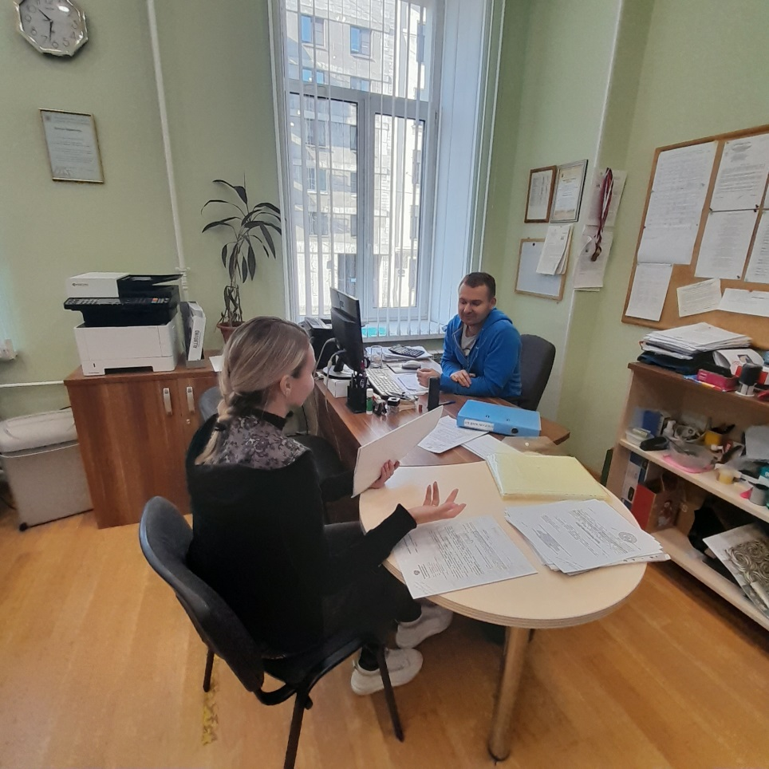
Прием жителей специалистами ОТДЕЛА ОПЕКИ И ПОПЕЧИТЕЛЬСТВА
Записаться на прием можно по телефону:
320 73 60 (пн-чт с 09.00 до 17.00)
Выдача готовых документов (Постановлений, справок, ответов на заявления) осуществляется в приёмной (каб. №10) ежедневно с 09.00 — 17.00.
Уточнить готовность документов
можно по телефону:
321 20 46
11

Slide 12
Анализ результатов судебной деятельности по защите прав несовершеннолетних:
2021
Проведено судебных заседаний: 274
Численность детей, родители которых лишены родительских прав – 3
Численность детей, у которых родители ограничены в родительских правах – 0
Численность родителей, лишенных родительских прав - 5
Численность родителей ограниченных в родительских правах – 0
2022
Проведено судебных заседаний: 31
Численность детей, родители которых лишены родительских прав – 4
Численность детей, у которых родители ограничены в родительских правах – 0
Численность родителей, лишенных родительских прав - 4
Численность родителей ограниченных в родительских правах – 0
12

Slide 13
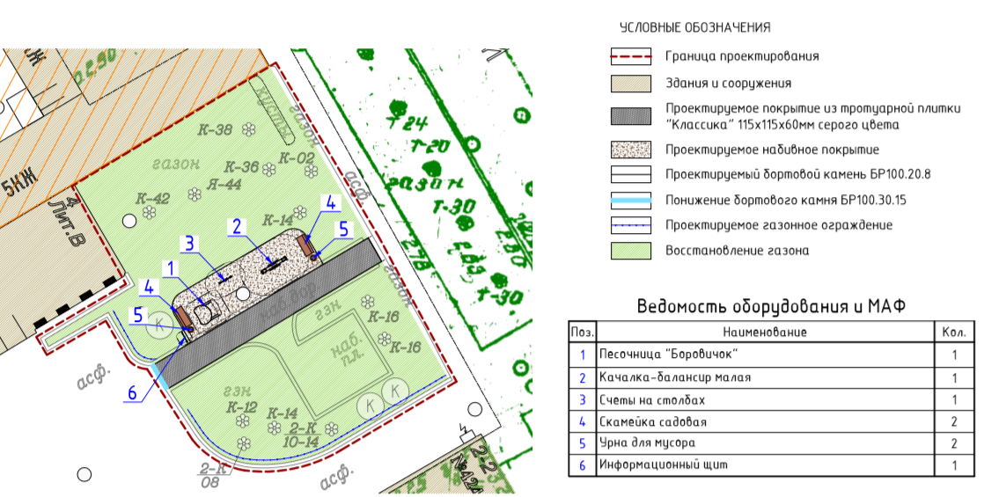
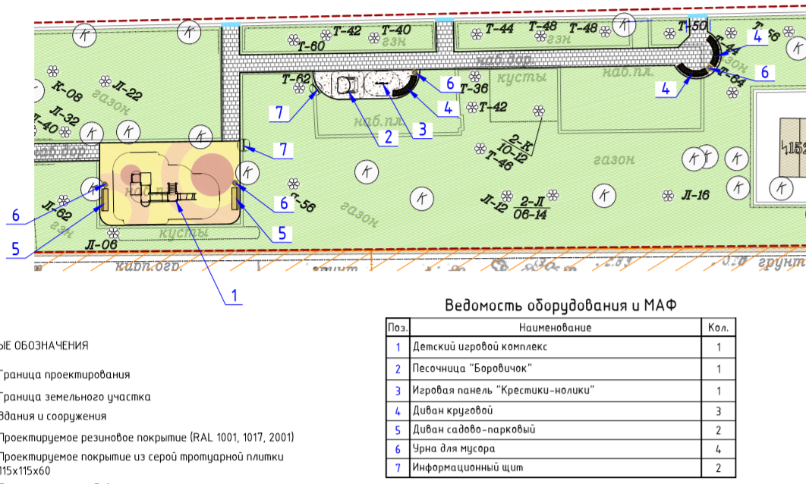
БЛАГОУСТРОЙСТВО территории МО МО №7 в 2022 году
13

Slide 14
ВЦП «Благоустройство территории в 2022 году»
№ п/п | Наименование мероприятия | Запланировано (тыс. рублей) | Исполнено (тыс. рублей) | % исполнения
1. | Обеспечение проектирования благоустройства при размещении объектов благоустройства | 1 383,10 | 1 383,00 | 100%
2. | Содержание внутриквартальных территорий в части обеспечения ремонта покрытий, расположенных на внутриквартальных территориях, и проведение санитарных рубок (в том числе удаление аварийных, больных деревьев и кустарников) на территориях, не относящихся к территориям зеленых насаждений в соответствии с законом Санкт-Петербурга | 3 756,30 | 3 754,20 | 100%
3. | Размещение, содержание спортивных, детских площадок, включая ремонт расположенных на них элементов благоустройства, на внутриквартальных территориях. | 2 488,40 | 2 488,20 | 100%
4. | Размещение, содержание, включая ремонт, ограждений декоративных, ограждений газонных, полусфер, надолбов, приствольных решеток, устройств для вертикального озеленения и цветочного оформления, навесов, беседок, уличной мебели, урн, элементов озеленения, информационных щитов и стендов, планировочного устройства, за исключением велосипедных дорожек; размещение покрытий, в том числе предназначенных для кратковременного и длительного хранения индивидуального автотранспорта, на внутриквартальных территориях | 3 138,00 | 3 116,00 | 99,3%
5. | Временное размещение, содержание, включая ремонт, элементов оформления Санкт-Петербурга к мероприятиям, в том числе культурно-массовым мероприятиям, городского, всероссийского и международного значения на внутриквартальных территориях | 297,80 | 297,60 | 99,9%
6. | Осуществление работ в сфере озеленения на территории муниципального образования | 12 219,70 | 12 173,60 | 99,6%
7. | Содержание внутриквартальных территорий в части обеспечения ремонта покрытий, расположенных на внутриквартальных территориях, и проведение санитарных рубок (в том числе удаление аварийных, больных деревьев и кустарников) на территориях памятников культурного наследия | 1 710,60 | 1 710,40 | 100%
ИТОГО: |  | 24 993,90 | 24 923,00 | 99,7%

Slide 15
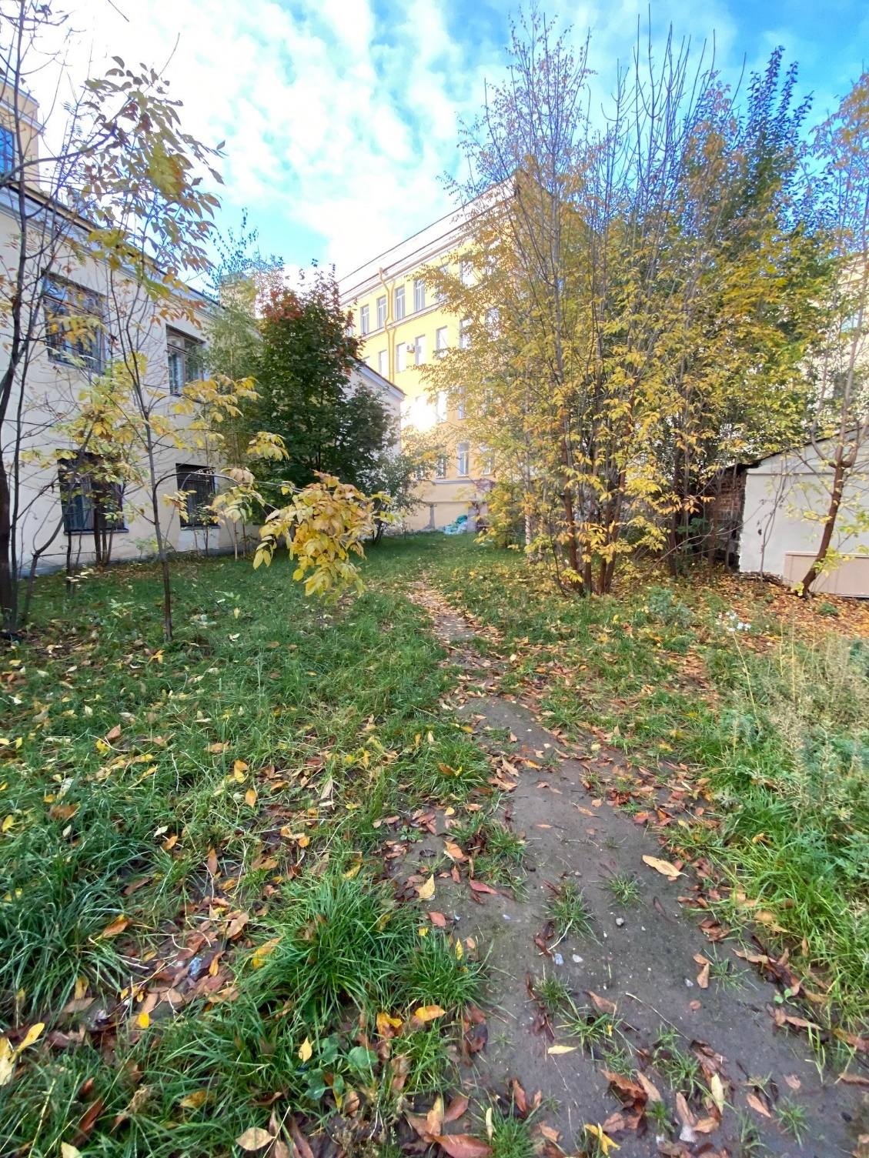
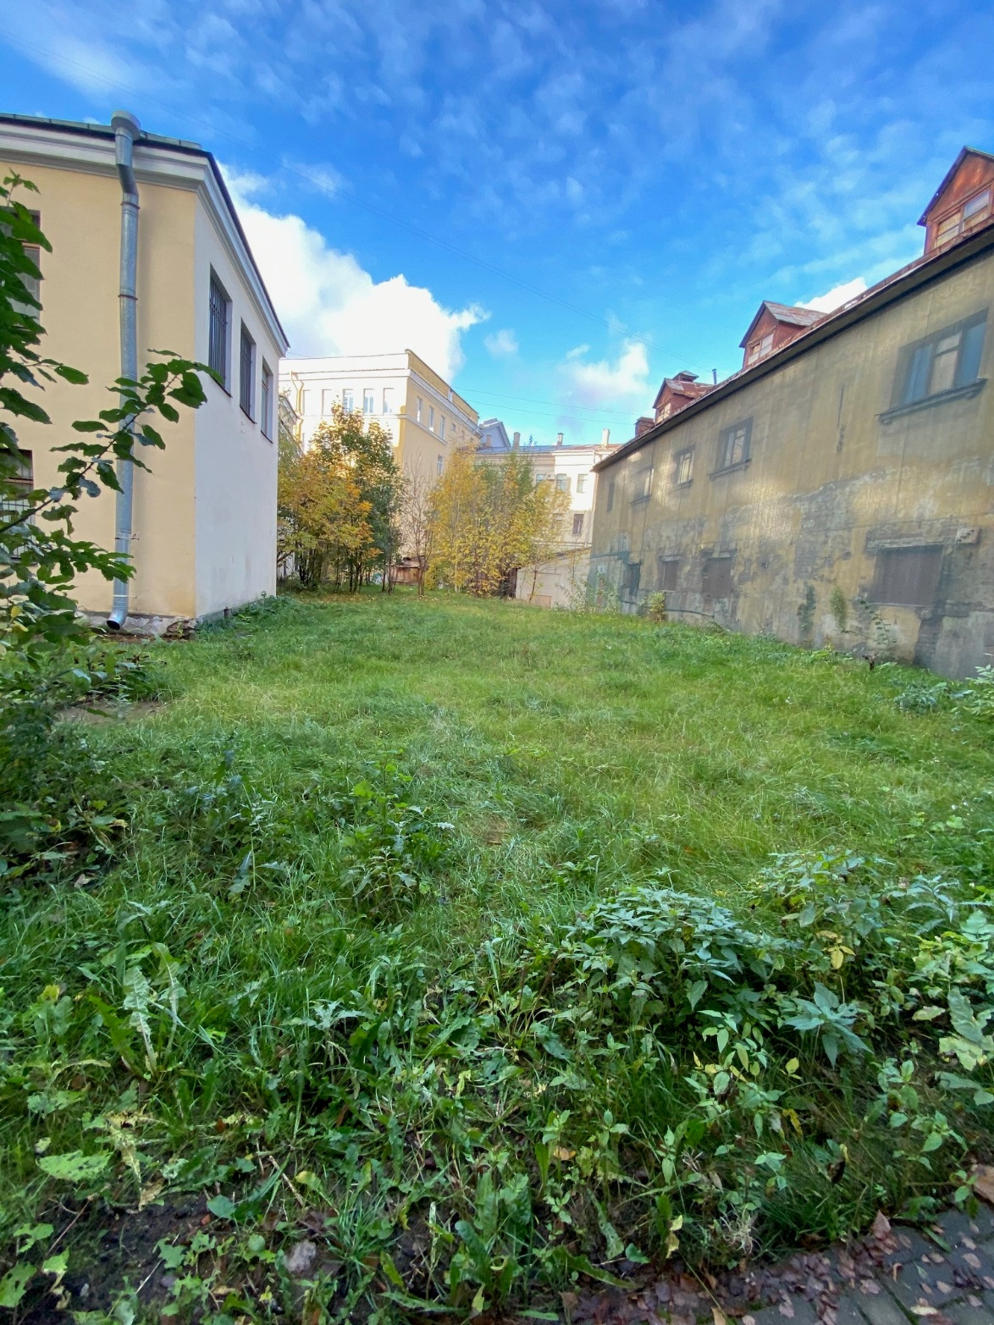
Биржевая линия В.О., д. 1/1 лит. З
ДО
Снос деревьев и кустарников - 88 шт.
Устройство детской и спортивной площадки с полимерным покрытием - 238 м2
Устройство пешеходных дорожек из плитки мощения - 164,7 м2
Устройство и восстановление газонов - 373,1 м2
Установка детского игрового оборудования - 2 шт.
Установка спортивного оборудования - 2 шт.
Установка МАФ и уличной мебели - 11 шт.
Посадка деревьев - 4 шт.
Посадка кустарников - 227 шт.
Устройство цветника - 33,1 м2
15

Slide 16
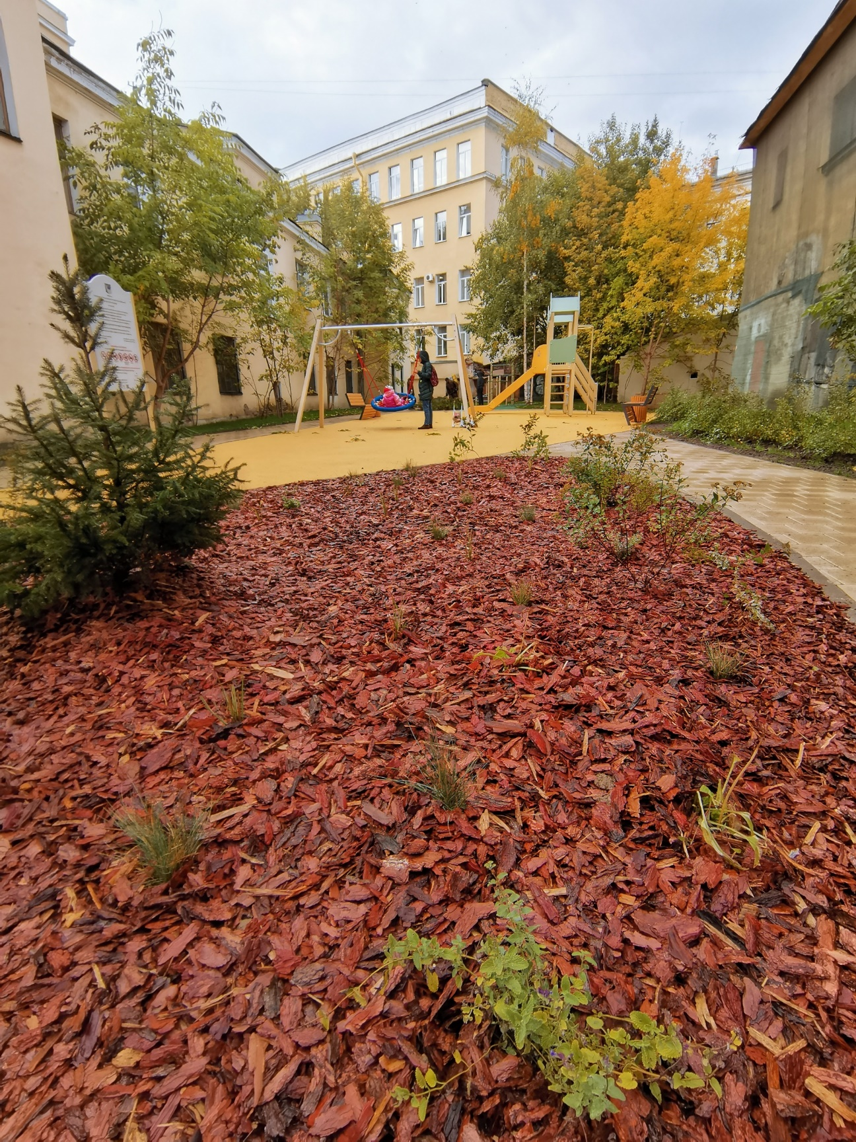
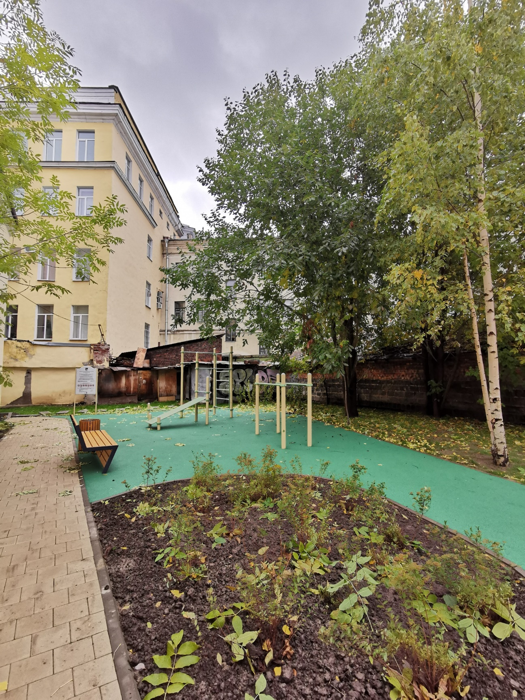
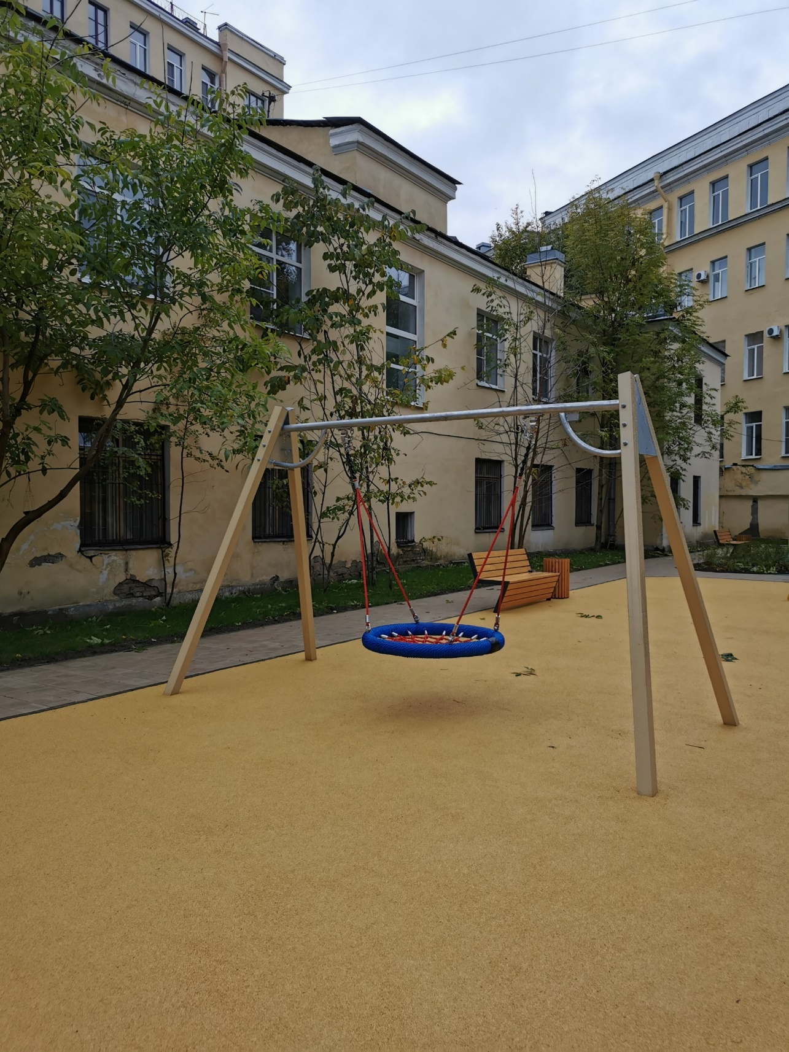
Биржевая линия В.О., д. 1/1 лит. З
ПОСЛЕ
16

Slide 17
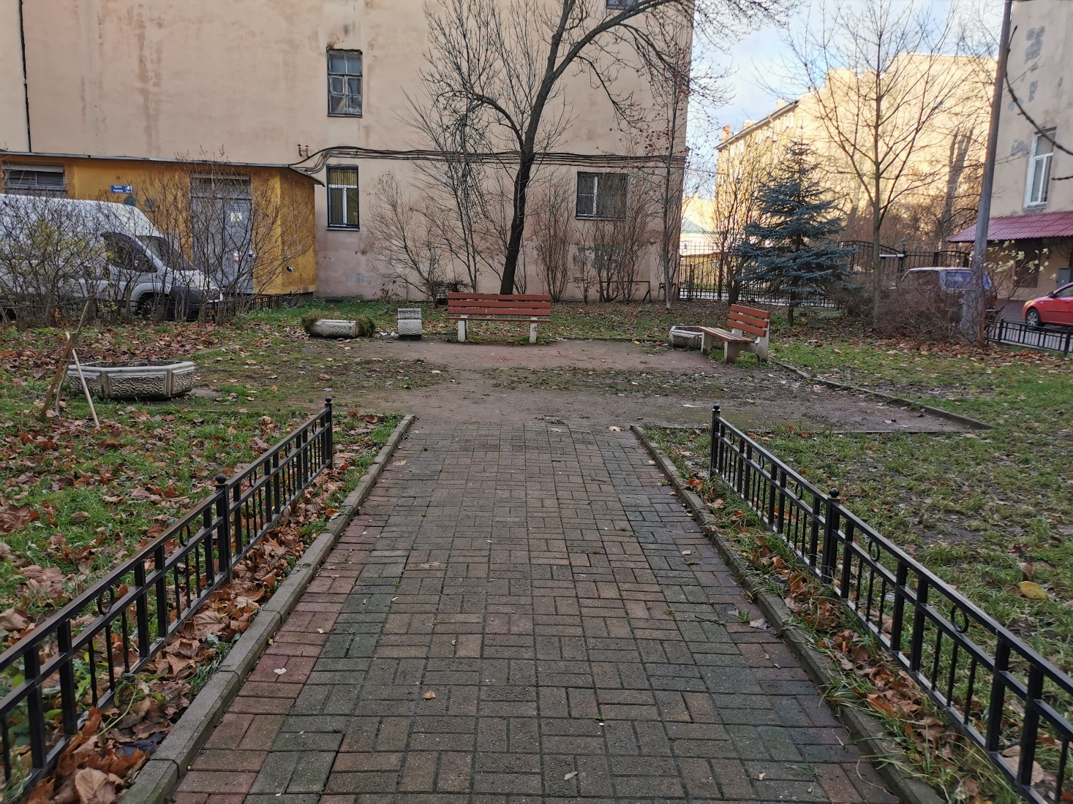
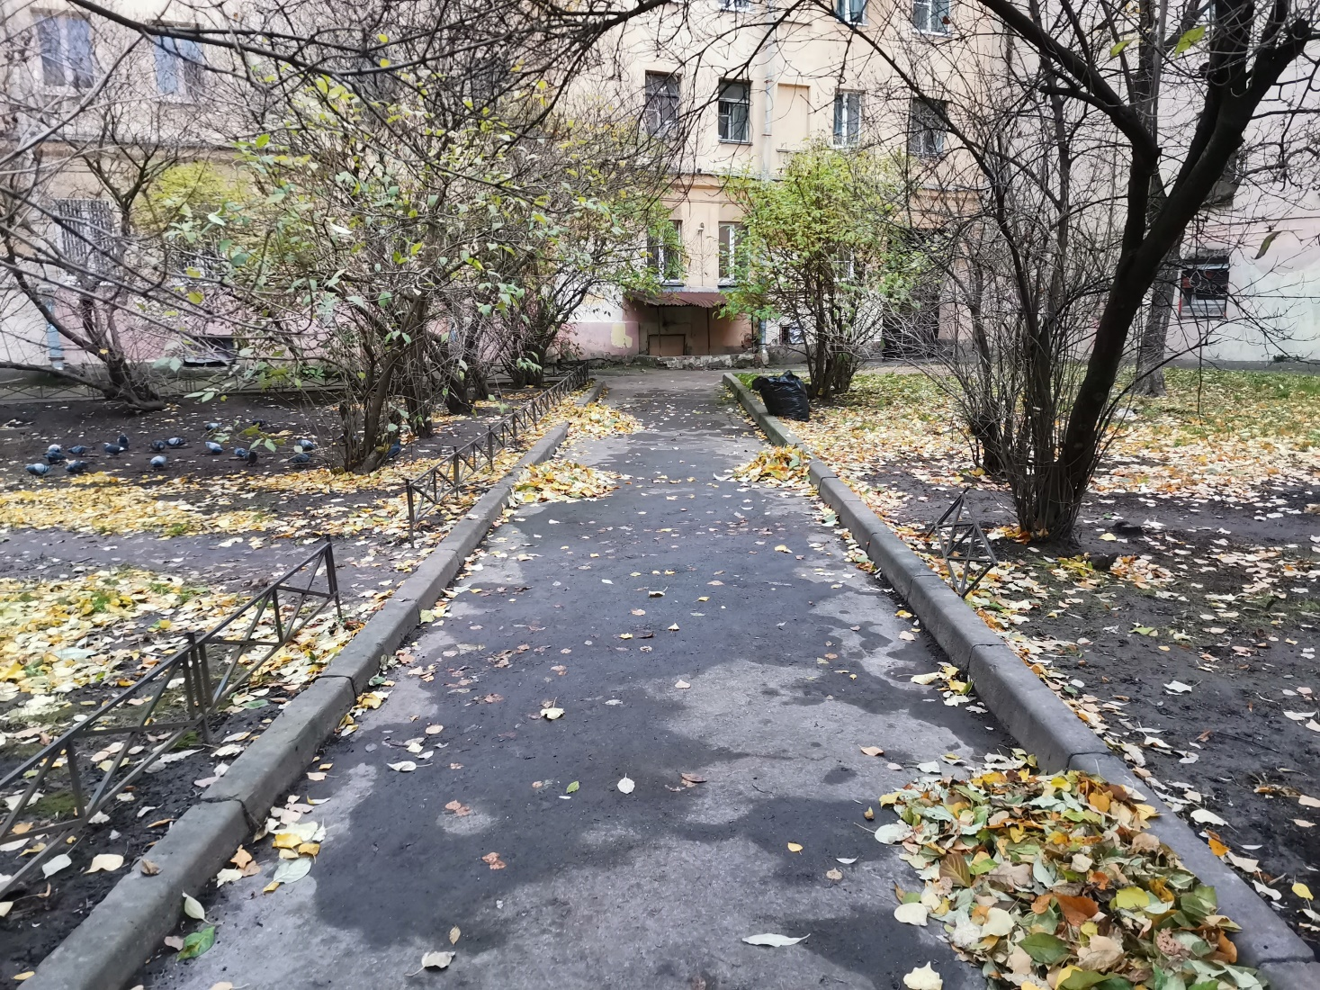
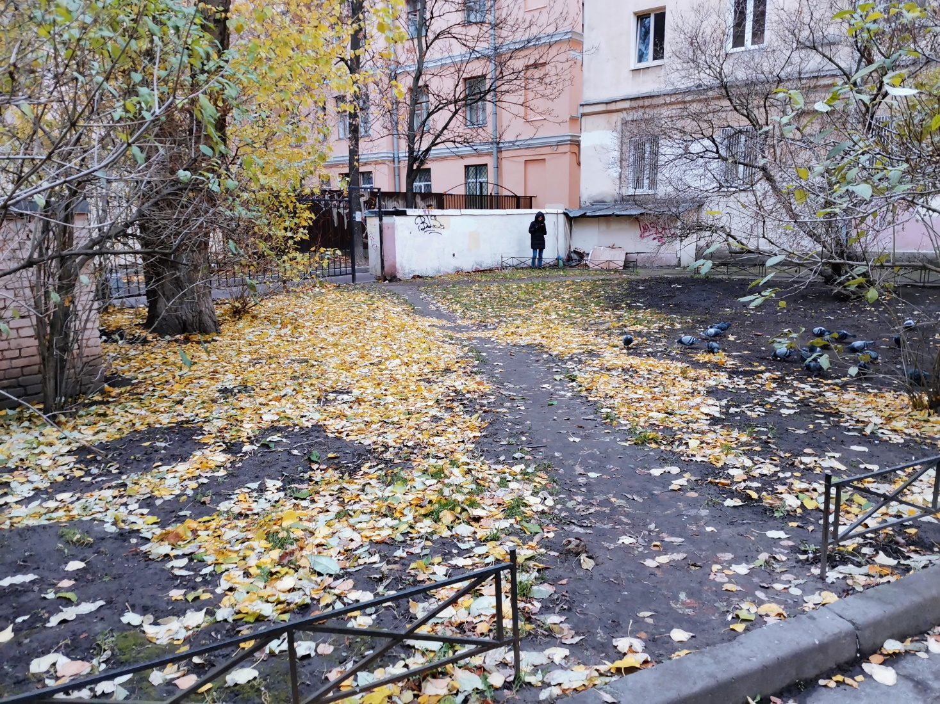
11-я линия В.О., д. 16 – 12-я линия В.О., д. 7
ДО
17

Slide 18
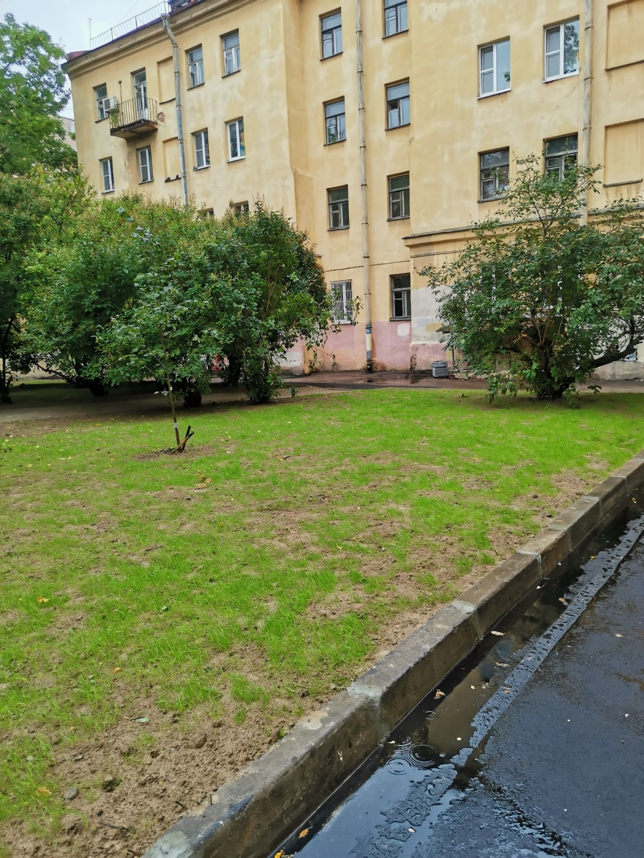
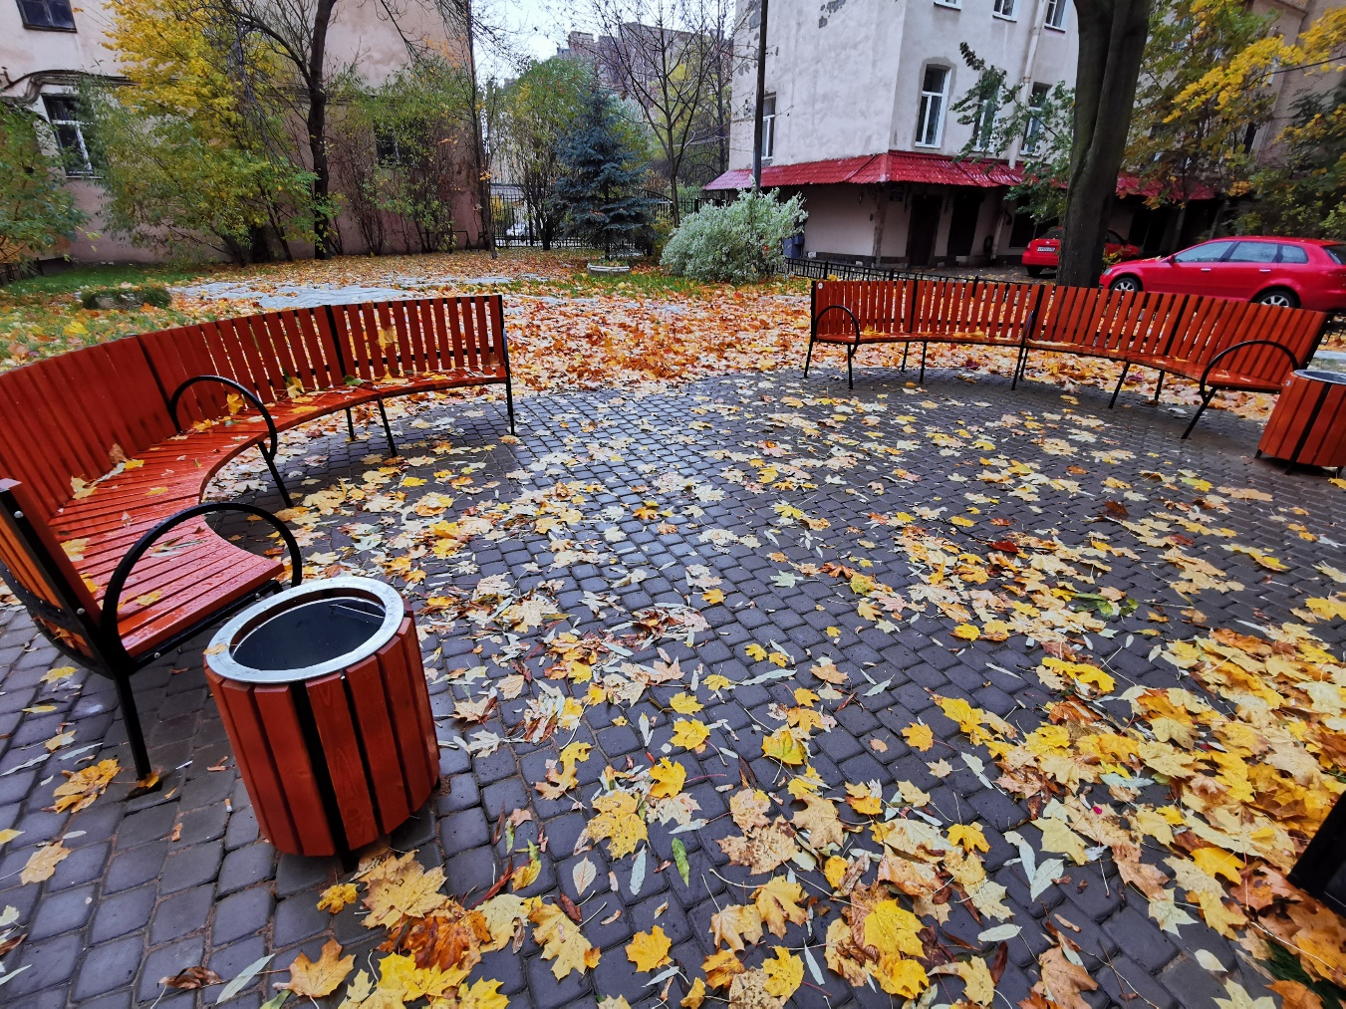
11-я линия В.О., д. 16 – 12-я линия В.О., д. 7
ПОСЛЕ
Устройство пешеходных дорожек из тротуарной плитки – 118,7 кв.м.
Устройство зоны отдыха – 29 кв.м.
Установка скамеек, урн – 4 шт.
Восстановление газонов – 1146,9 кв.м.
Посадка кустарников – 7 шт.
18

Slide 19
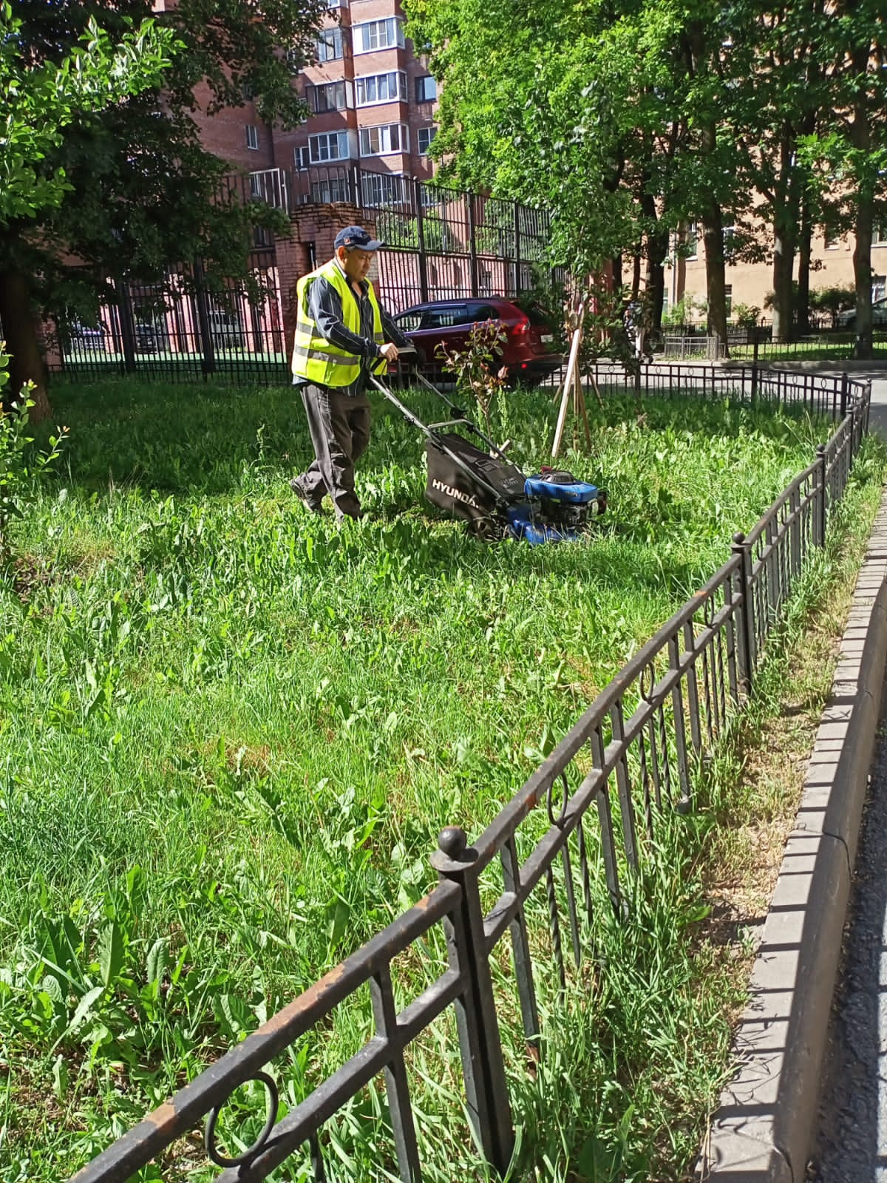
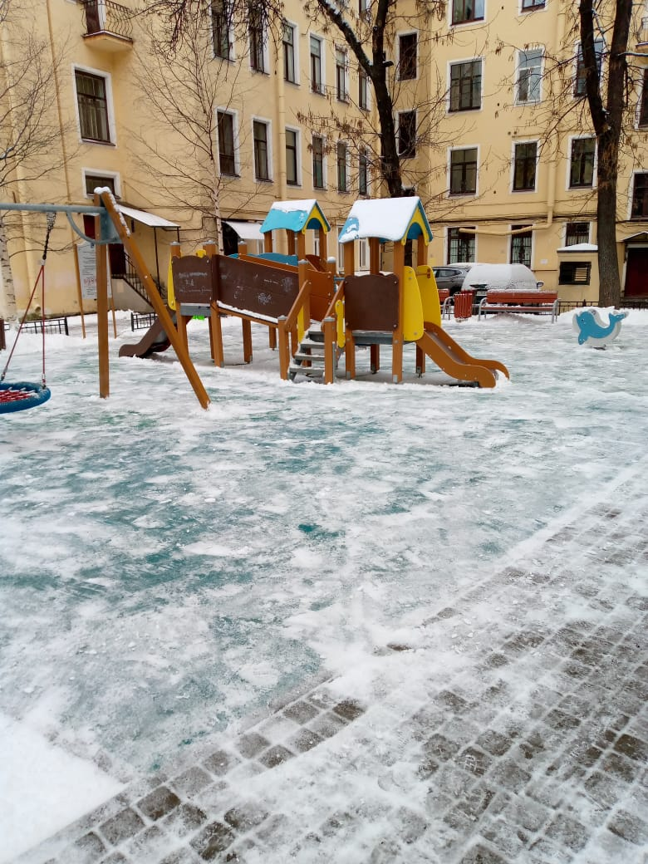
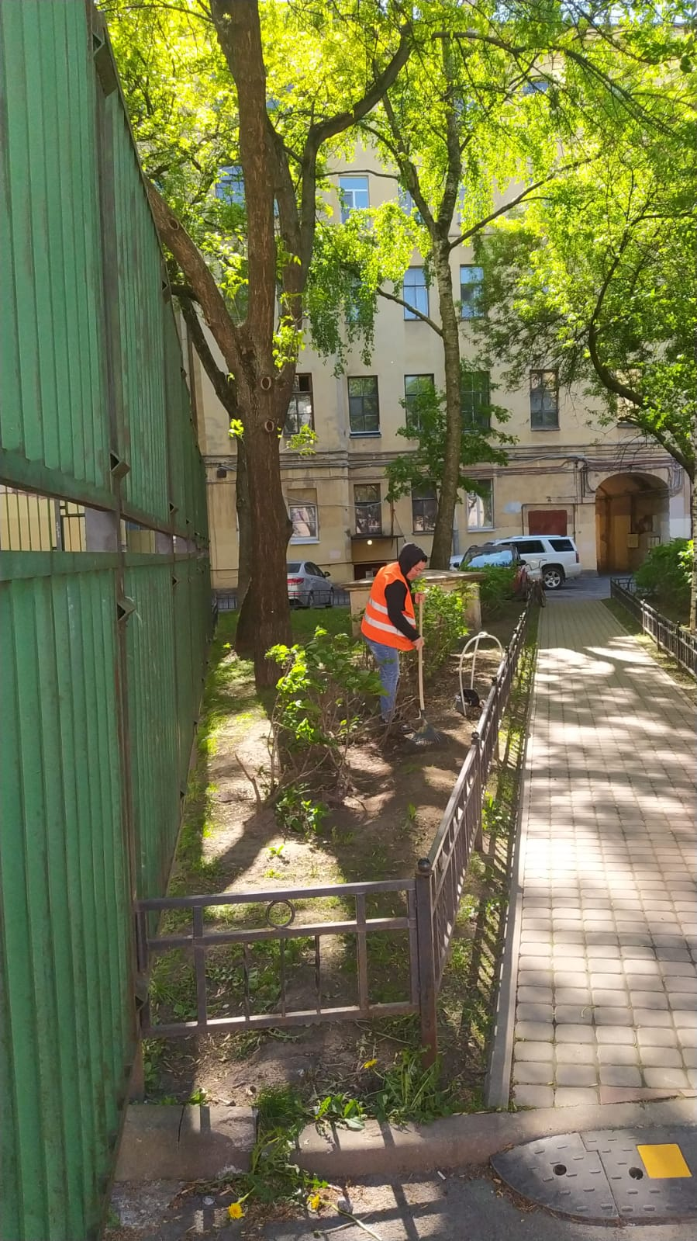
Уборка территории
91 ЗНОП МЗ
19

Slide 20
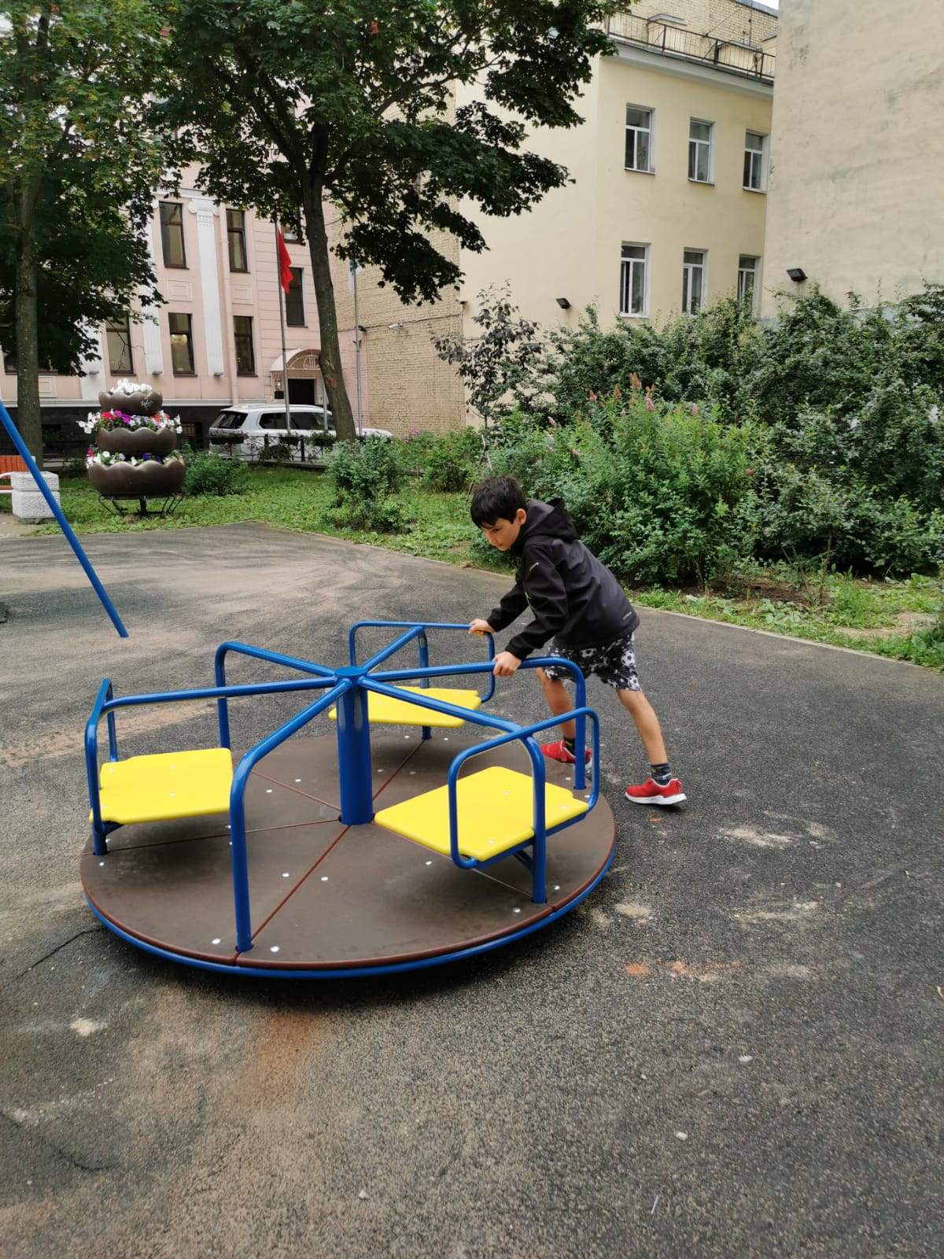
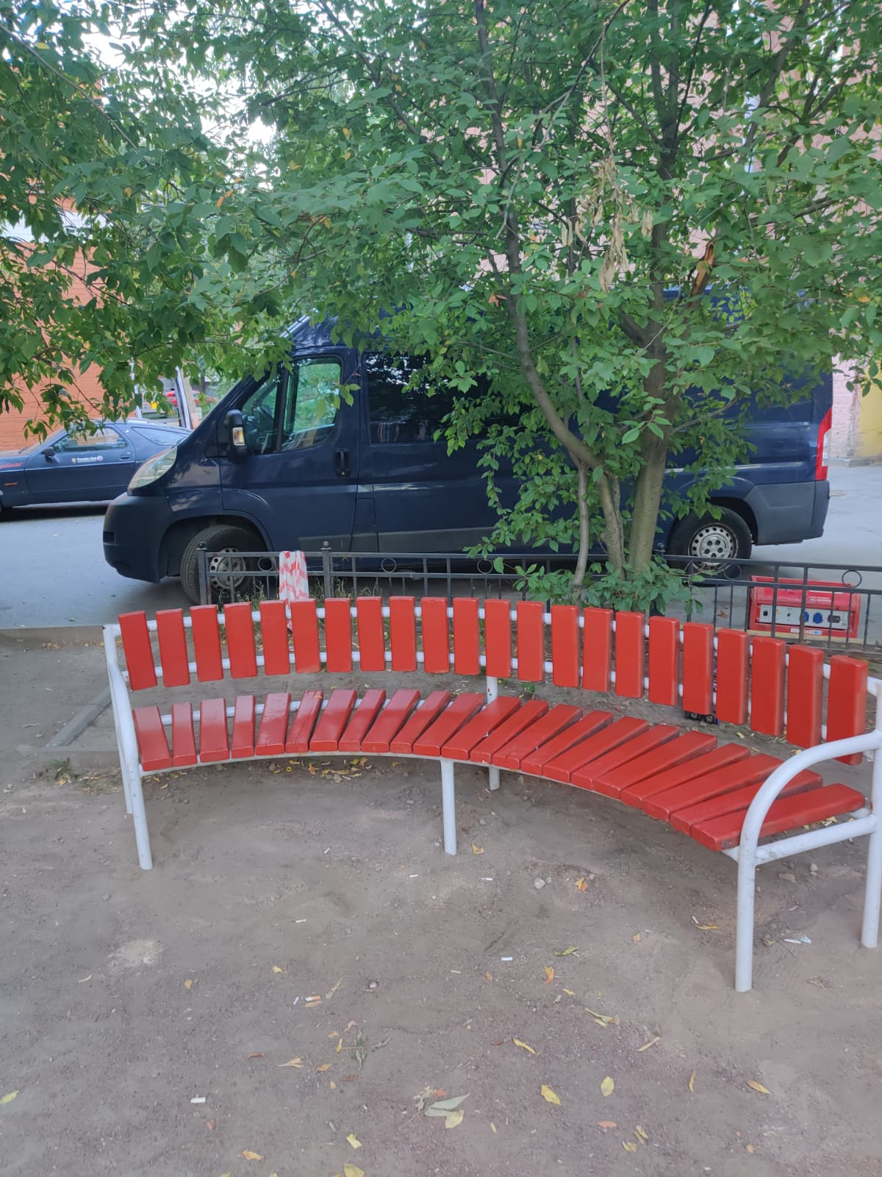
Установка детского оборудования
Установка уличной мебели
Карусель - 1 шт.
Диван 1 шт.
5-я линия д. 4 (Бугский пер.)
15-я линия д. 16
20

Slide 21
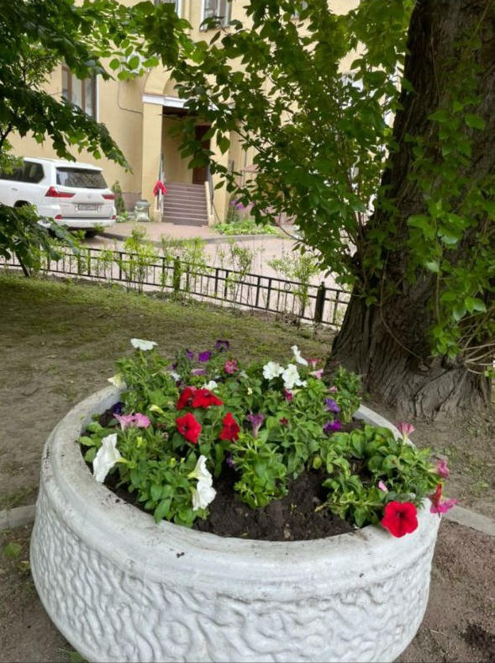
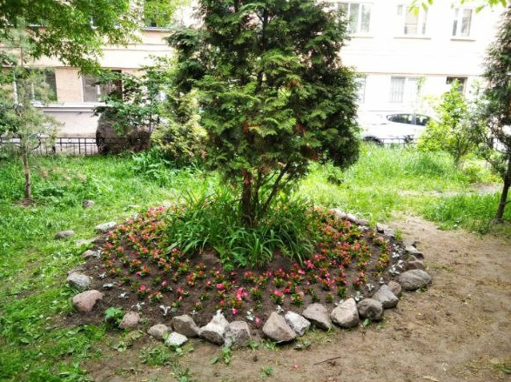
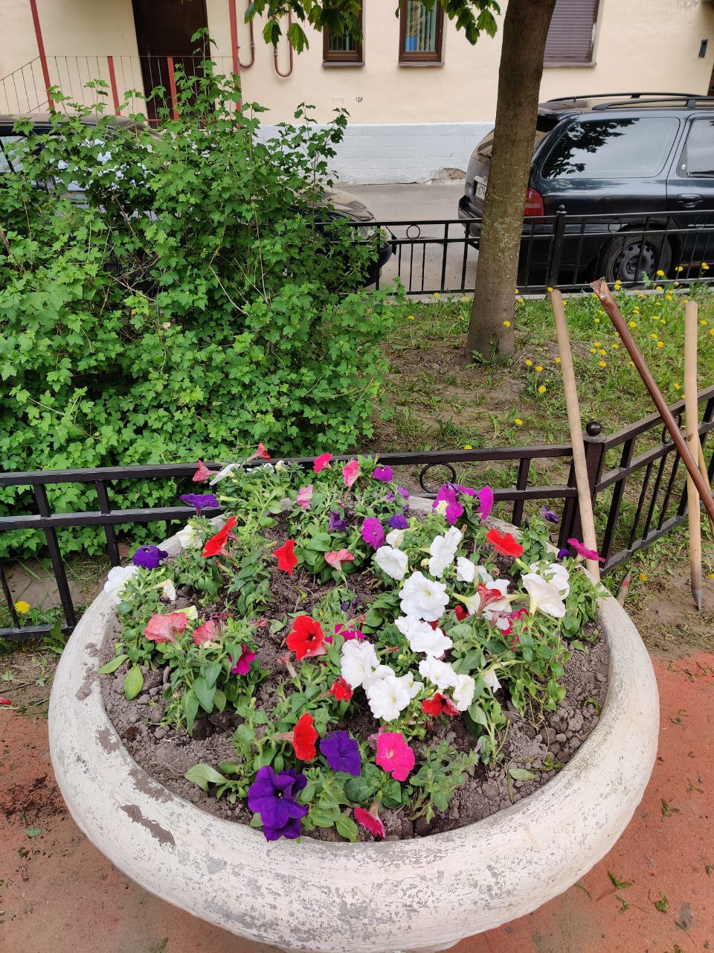
Посадка цветов в вазоны и клумбы
высажено 12 800 единиц цветочной рассады
21

Slide 22
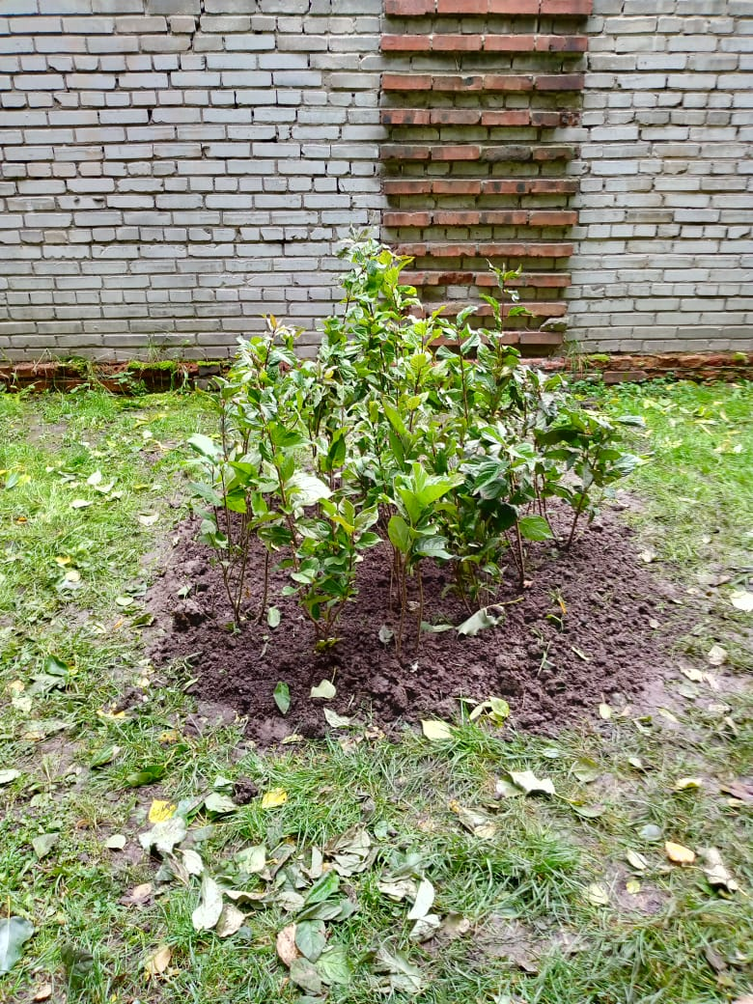
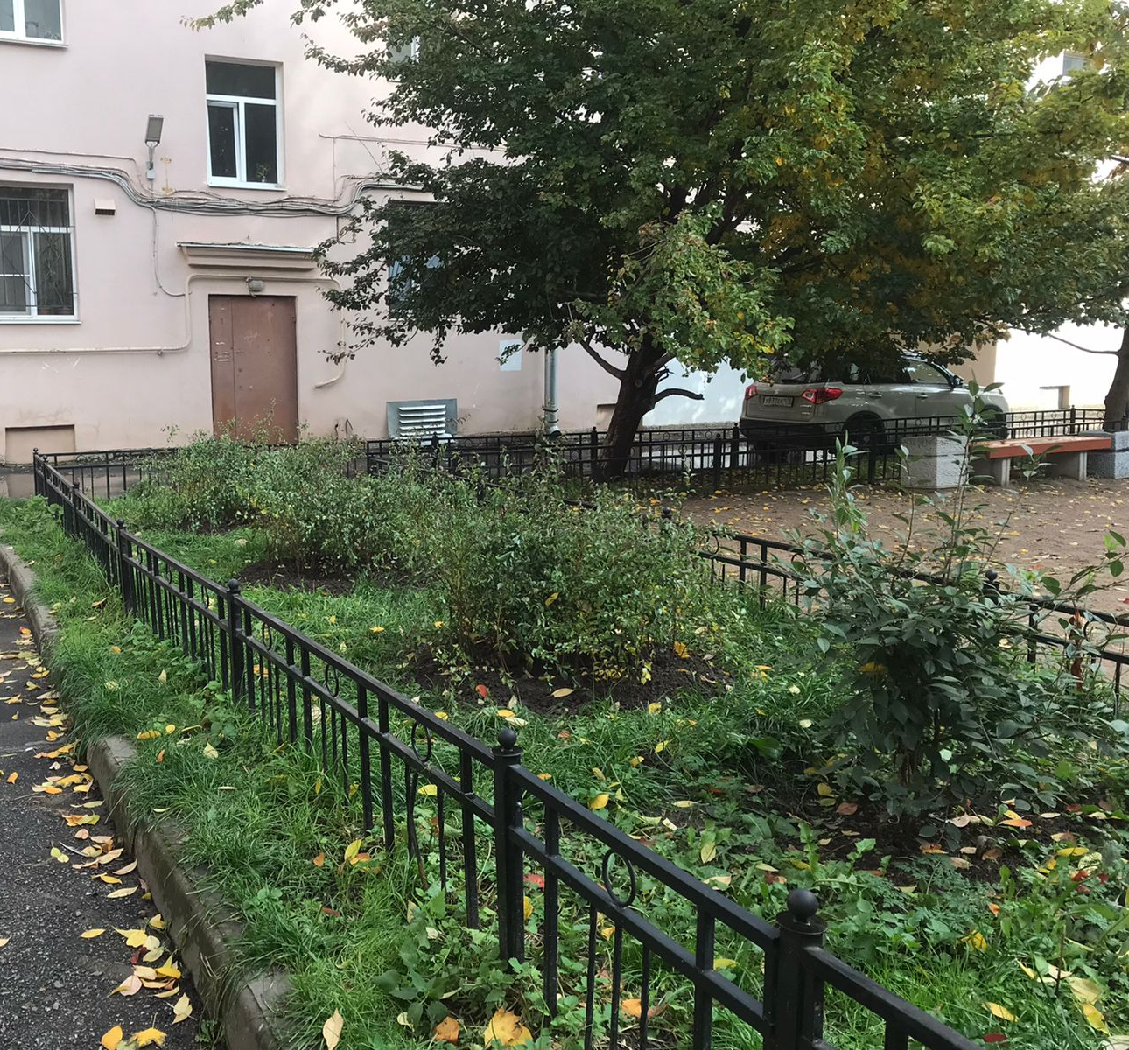
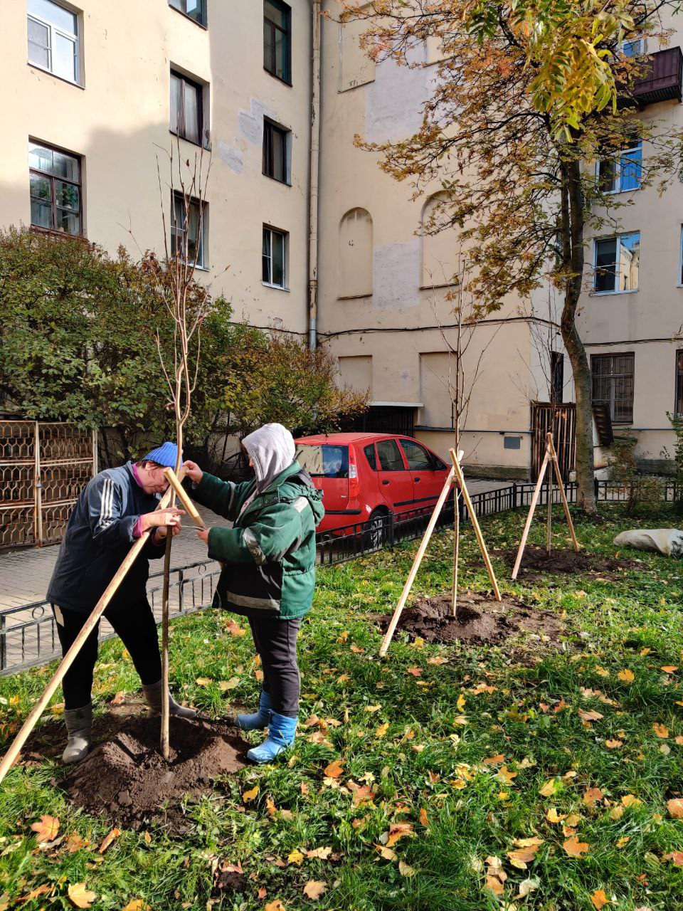
Посадка деревьев и кустарников
посадка кустарников – 1260 шт.;
посадка деревьев – 26 шт
22

Slide 23
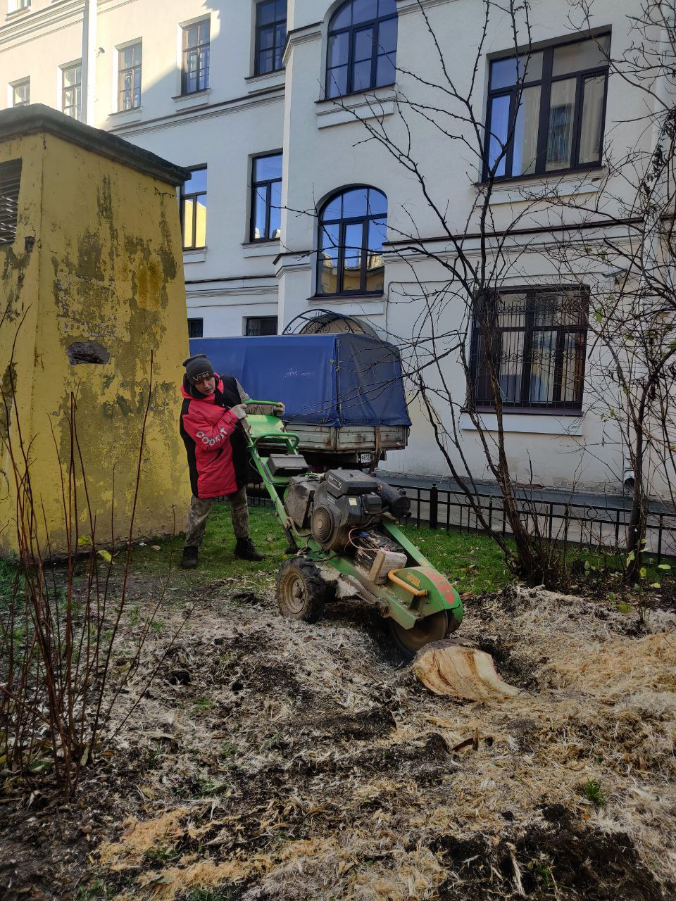
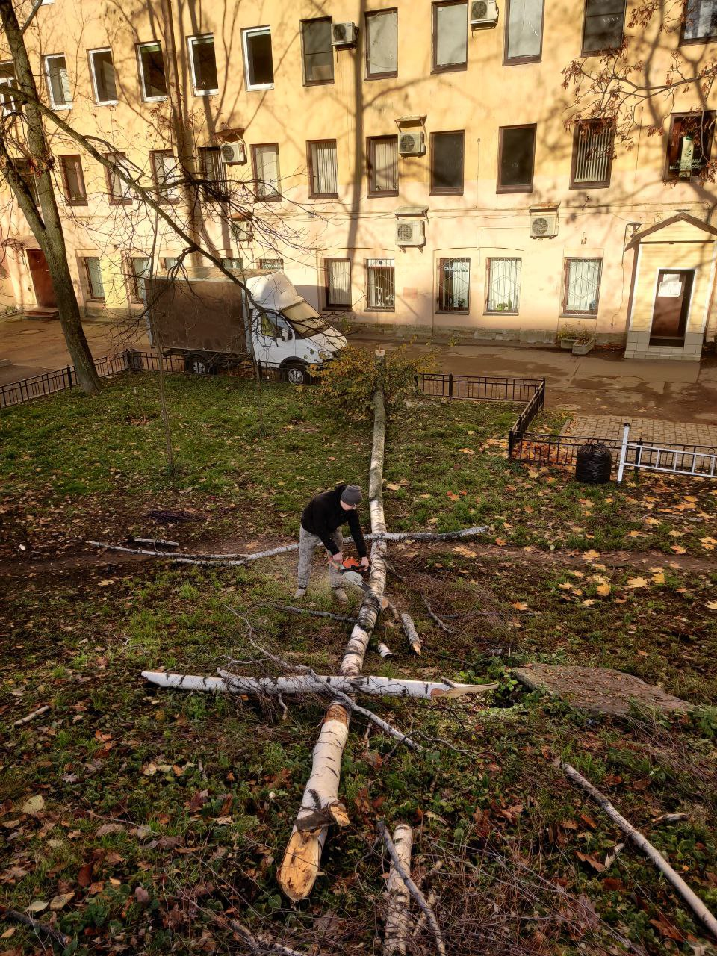
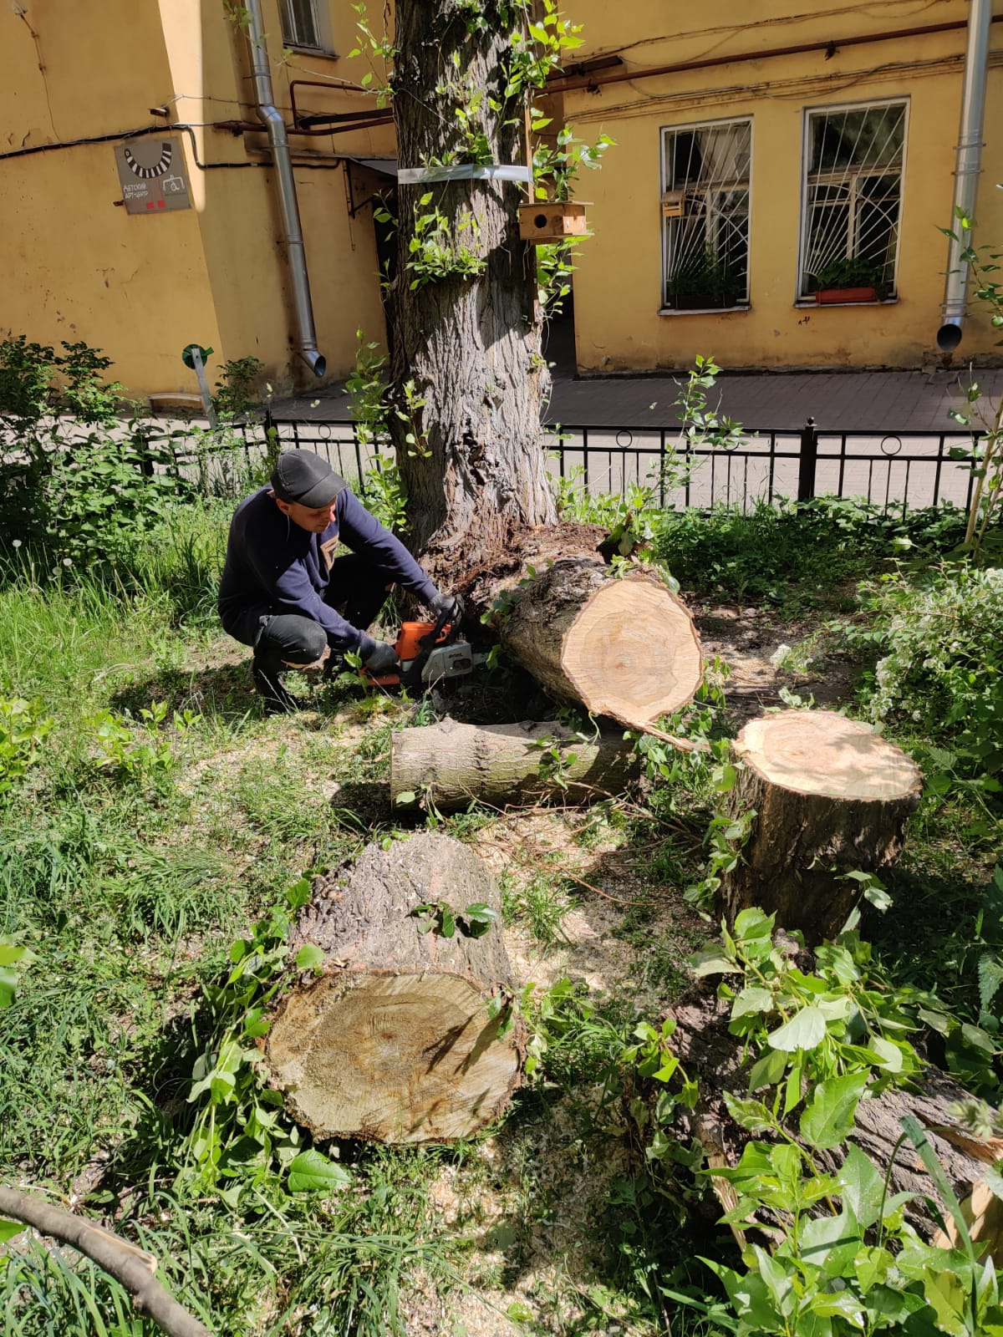
Организация санитарных рубок, а также удаление аварийных, больных деревьев и кустарников
удалённых аварийных больных деревьев и кустарников – 43 шт
23

Slide 24
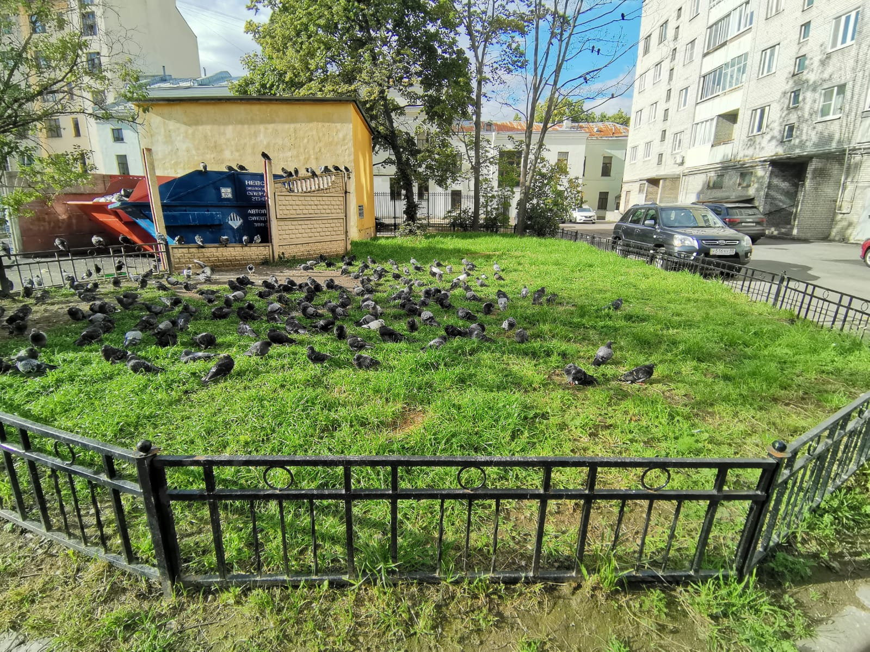
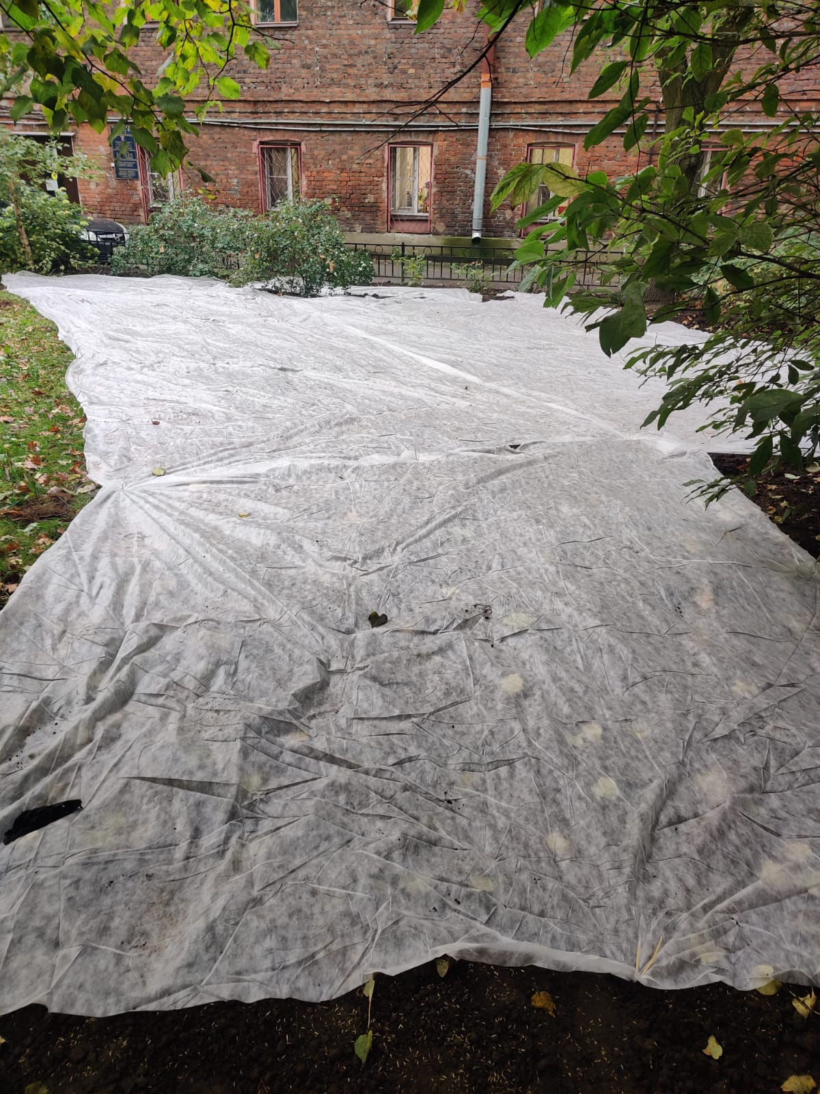
Ремонт (восстановление) газонов
1360 кв. м – территория МО
24

Slide 25
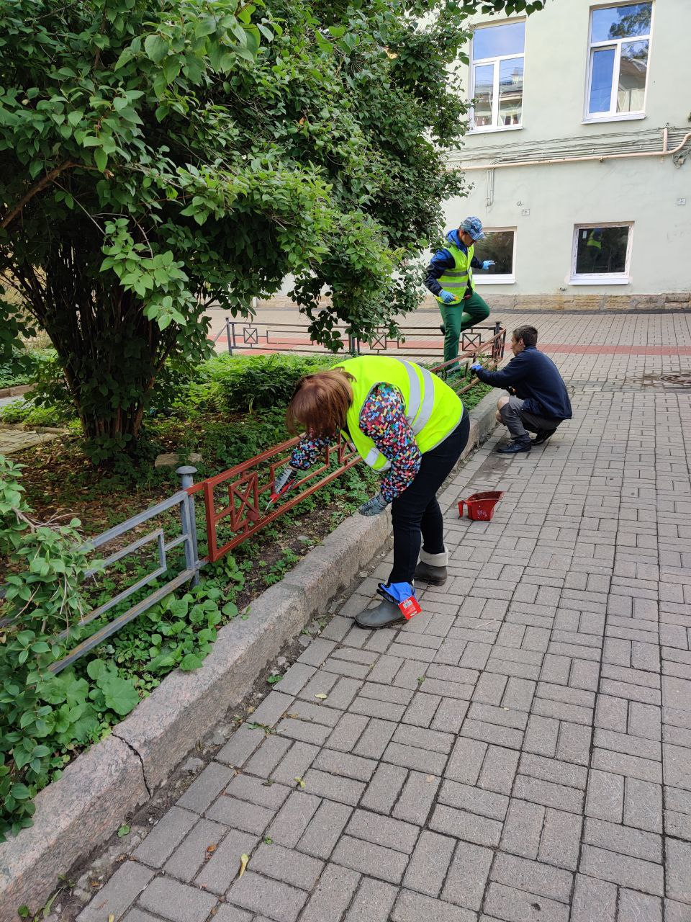
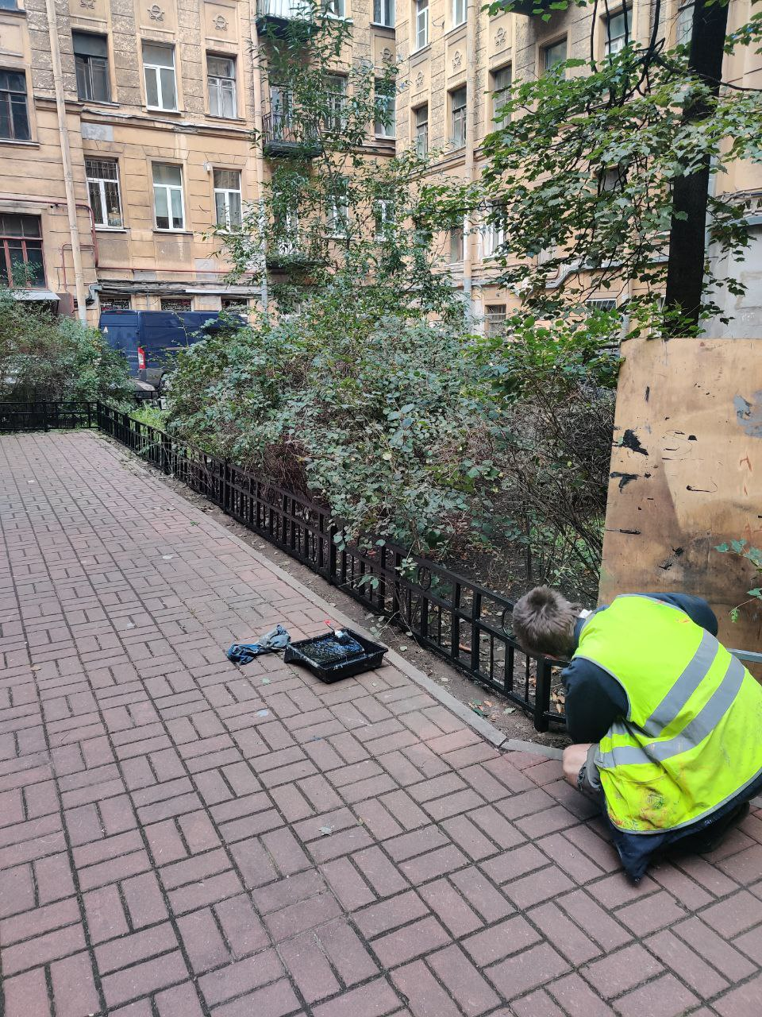
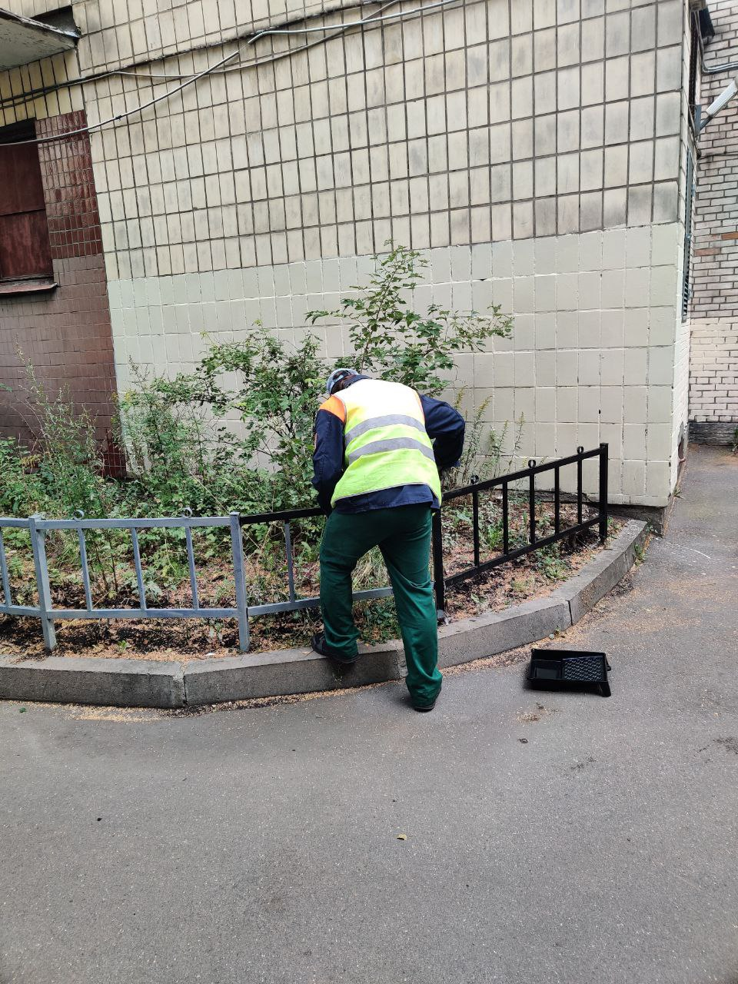
Покраска ограждений газонов
покраска ограждений газонов – 1000 пог. м
25

Slide 26
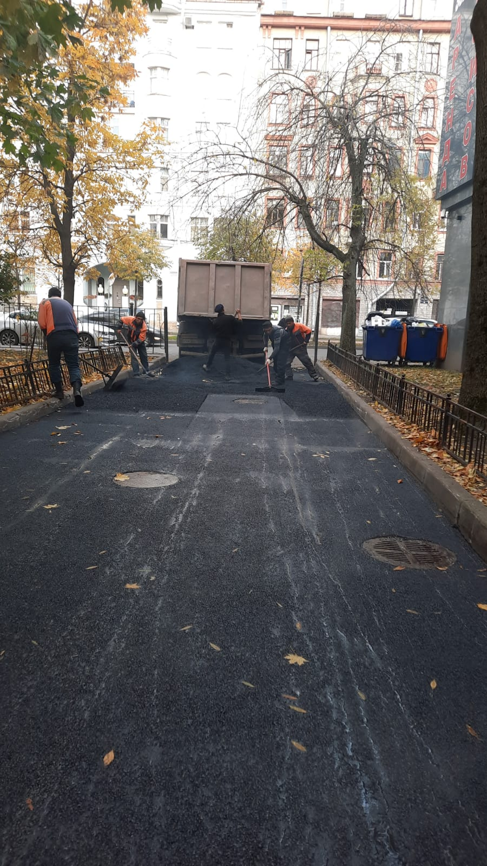
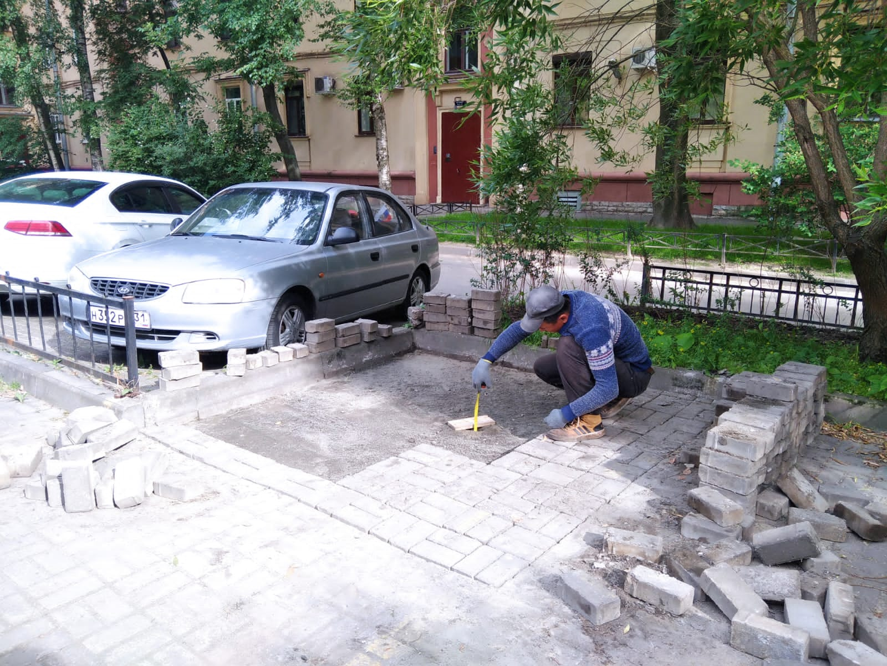
Ремонт асфальтобетонного покрытия – 1497,4 кв. м
Ремонт плиточного мощения – 320 кв. м
26

Slide 27
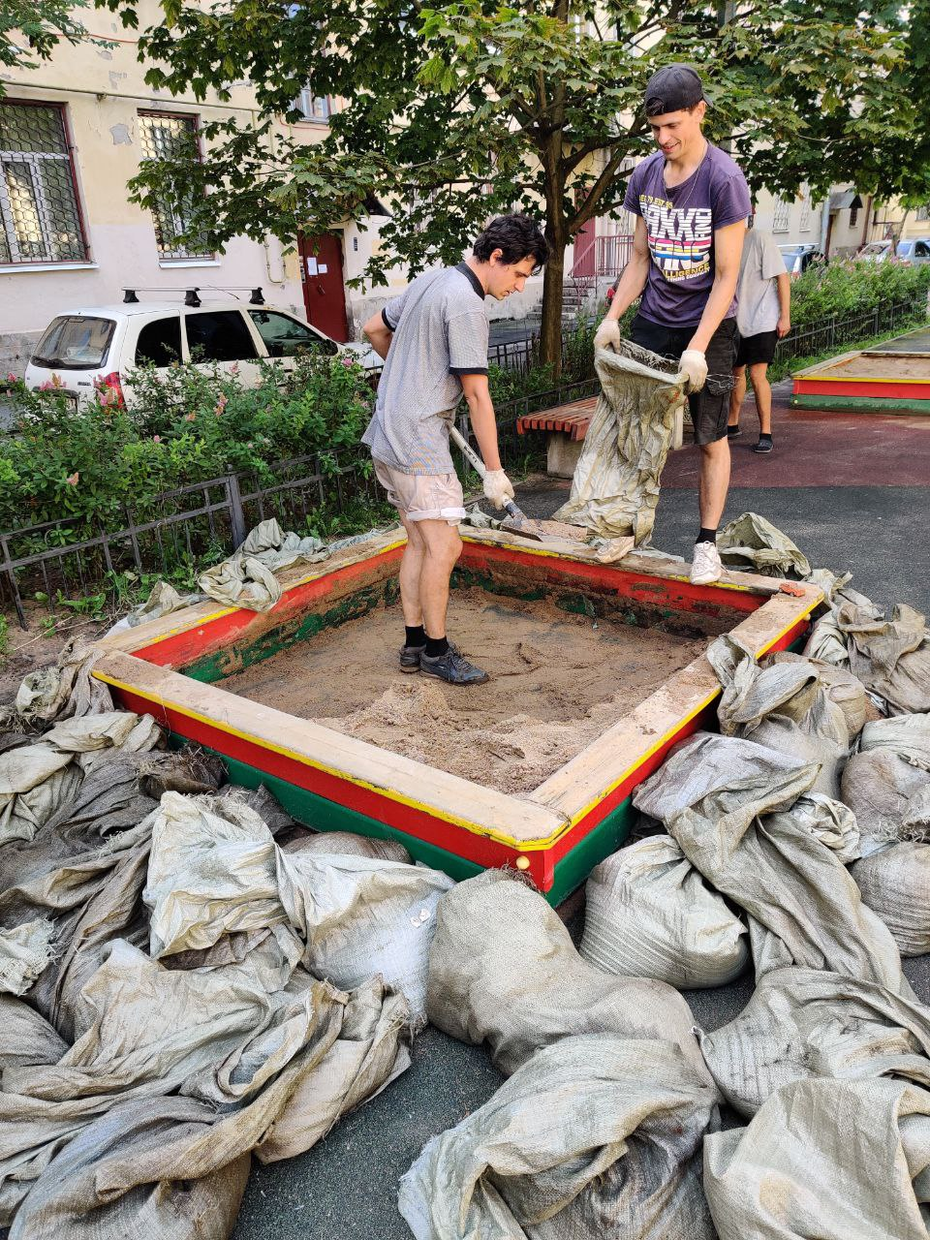
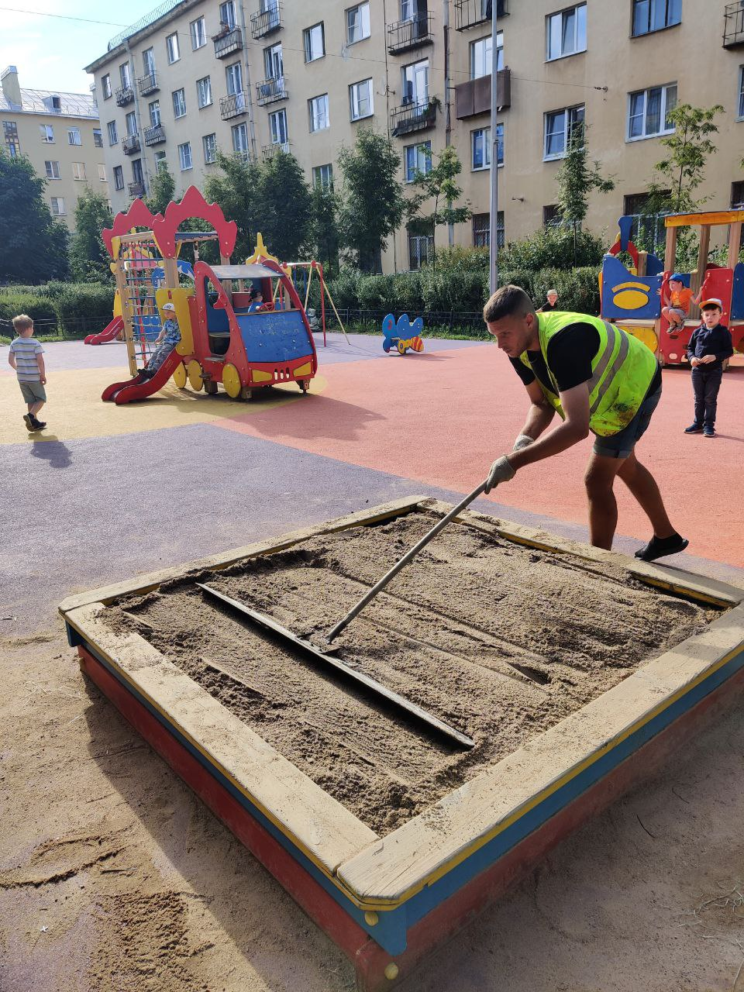
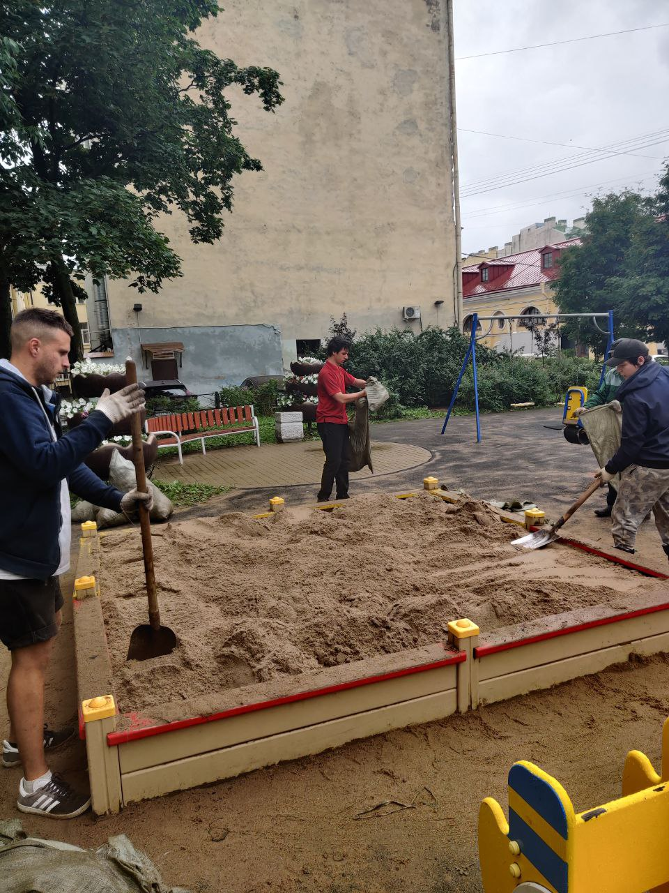
Завоз песка в песочницы
104 м куб.
27

Slide 28
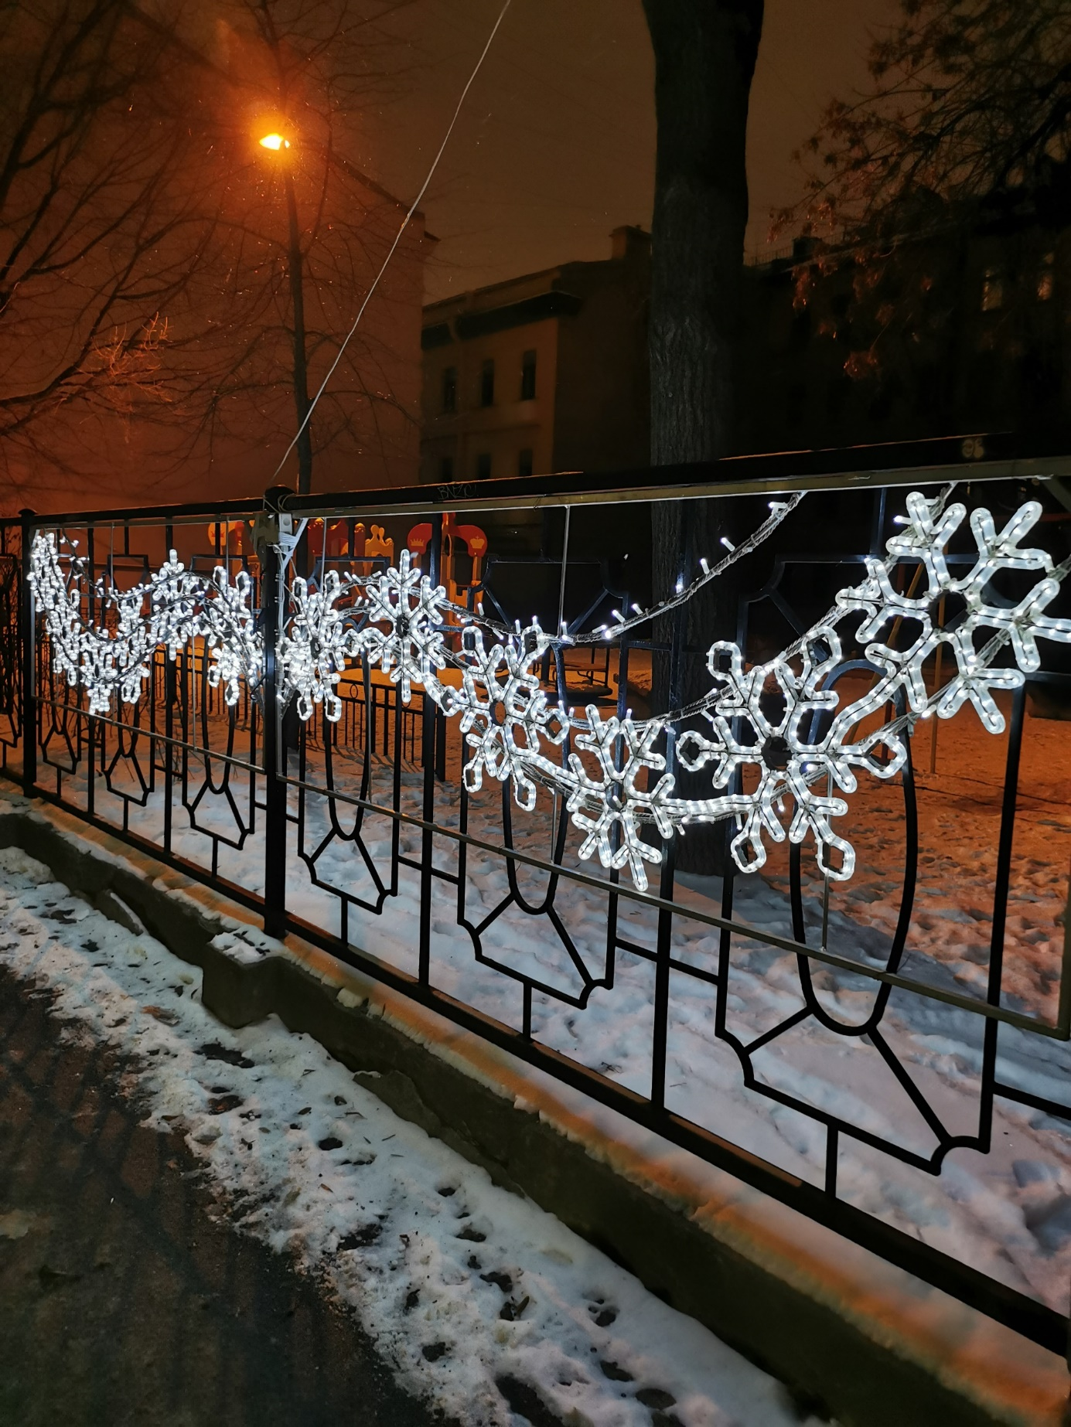
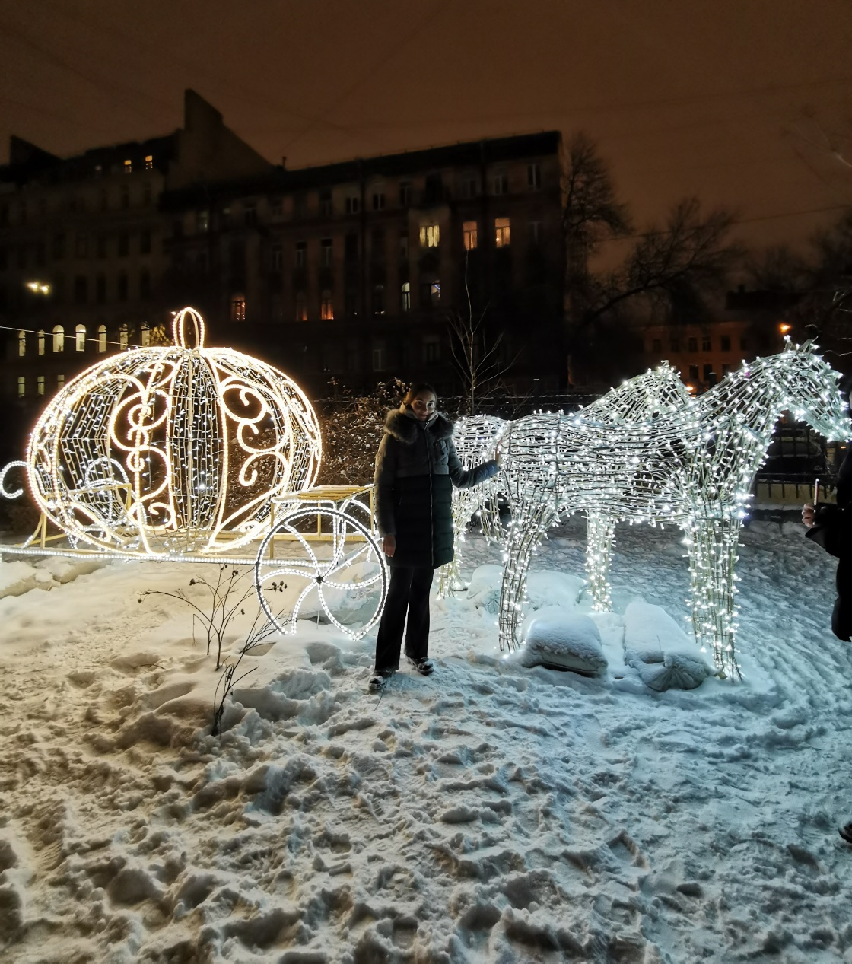
Новогоднее оформление
МО МО №7
Установка новогодней ели – 4 шт;
Установка новогодних перетяжек – 3 шт;
Установка светодиодной композиции «Карета с лошадьми» - 1 шт.
28

Slide 29
Сравнение выполнения работ по благоустройству за период с 2011 по 2022 годы
Наименование работ | годы
 | 2011 | 2012 | 2013 | 2014 | 2015 | 2016 | 2017 | 2018 | 2019 | 2020 | 2021 | 2022
Текущий ремонт (восстановление) дворовых территорий (адресов) | 15 | 8 | 15 | 15 | 5 | 5 | 3 | 22 | 5 | 3 | 3 | 2
Создание зон отдыха (адресов) | 8 | 8 | 4 | 6 | 1 | 4 | 5 | 7 | 2 | 1 | - | 1
Обустройство детской площадки (адресов) | 6 | 13 | 12 | 5 | 2 | 4 | 5 | 8 | 2 | 2 | 3 | 1
Обустройство спортивной площадки (в т. числе ремонт) (адресов) | 8 | 4 | 5 | 3 | 2 | 1 | 2 | 4 | 2 | 1 | 1 | 1
Оборудование контейнерной площадки (ед.) | 3 | 2 | 1 | 3 | 2 | 3 | 4 | 8 | 5 | - | 2 | -
Устройство асфальтобетонного покрытия (кв.м) | 8 176 | 9 578 | 4 813 | 1 947 | 4 869 | 2538,3 | 2465,7 | 3102,5 | 2735,3 | 1493,93 | 1489,41 | 1497,4
Установка детского игрового оборудования (ед.) | 2 | 4 | 6 | 4 | 1 | 35 | 13 | 30 | 20 | 9 | 13 | 3
Устройство щебеночно-набивных площадок и дорожек (кв.м) | 100 | 192 | 183 | 0 | 137 | 306,3 | 109,0 | 248,6 | 49,5 | 55,8 | 12,4 | -
Устройство покрытия спортивной и детской площадки из резиновой крошки (искусств.)(кв.м.) | 100 | 1 019 | 2 083 | 1 347 | 369,6 | 918,1 | 883,0 | 400,0 | 666,9 | 1102,16 | 456,7 | 289,88

Slide 30
Сравнение выполнения работ по благоустройству за период с 2011 по 2022 годы
Наименование работ | годы
 | 2011 | 2012 | 2013 | 2014 | 2015 | 2016 | 2017 | 2018 | 2019 | 2020 | 2021 | 2022
Устройство мощения (кв.м.) | 342 | 216 | 855 | 1 869 | 12 | 1478,4 | 143,6 | 6158,6 | 2065,47 | 932,10 | 353,1 | 164,7
Устройство газонов с посевом семян травы и завозом растительного грунта (кв.м) | 3 654 | 2 871 | 3 532 | 8 810 | 3441 | 2050,7 | 2097,9 | 8290,9 | 1770,8 | 2055,9 | 834,6 | 2880,0
Установка металлических ограждений (п.м.) | 2 403 | 3 494 | 1 602 | 2 081 | 752 | 202,5 | 560,5 | 2 474 | 278,0 | 200,8 | 70,0 | 48,0
Ремонт (покраска) газонных ограждений (п.м) | 6 913 | 8 202 | 16 569 | 5 009 | 7200 | 5758,0 | 935,5 | 2309,9 | 651,0 | 628,0 | 658,0 | 1000
Установка спортивного оборудования (ед.) | 7 | 16 | 16 | 11 | 7 | 6 | 4 | 12 | 2 | 3 | 4 | 2
Установка вазонов (ед.) | 26 | 40 | 26 | 20 | - | 7 | 14 | 8 | 8 | - | 3 | -
Установка урн (ед.) | 6 | 14 | 26 | 7 | 2 | 16 | 12 | 24 | 2 | 17 | 7 | 6
Установка скамеек (ед.) | 7 | 12 | 27 | 7 | 6 | 16 | 17 | 31 | 10 | 22 | 10 | 8
Закупка цветочной рассады (шт.) | 5 012 | 7 314 | 6 920 | 11492 | 9 608 | 10351 | 12 845 | 13 721 | 13 669 | 15 391 | 14 659 | 12800
Посадка кустарников (шт.) | 590 | 925 | 461 | 2 349 | 2 217 | 2704 | 259 | 3212 | 1556 | 1528 | 2647 | 1494,0
Посадка деревьев (шт.) | 56 | 145 | 70 | 199 | 26 | 3 | 18 | 48 | 35 | 43 | 20 | 30,0
Снос деревьев – «угроз» – (шт.) | 70 | 24 | 140 | 52 | 41 | 89 | 32 | 67 | 36 | 20 | 26 | 116

Slide 31
Сравнение выполнения работ по благоустройству за период с 2011 по 2022 годы
Наименование работ | годы
 | 2011 | 2012 | 2013 | 2014 | 2015 | 2016 | 2017 | 2018 | 2019 | 2020 | 2021 | 2022
Обрезка кустарников, вырезка суши деревьев, формирование кроны (шт.) | 95 | - | 394 | 12 | 13 | 189 | 41 | 64 | - | 131 | 458 | 373 шт, 70 пог.м
Завоз песка (в песочницы) (куб.м.) | 50 | 75 | 75 | 51 | 60 | 70 | 68,5 | 66,0 | 95,6 | 102,26 | 103,5 | 104,0
Поступивших заявлений жителей по вопросам благоустройства территории округа |  |  |  | 150 | 142 | 107 | 897 | 627 | 490 | 245
Направлено обращений в организации |  |  |  | 87 | 74 | 418 | 520 | 973 | 419
Общая стоимость выполненных работ по благоустройству ( тыс. руб.) | 27 049 | 38 190 | 35 797 | 29 684 | 26 123 | 33736,6 | 23 519,6 | 83 622,8 | 41 725,3 | 33 572,5 | 31 101,7 | 24 923

Slide 32
Планы на 2023 год
работы по благоустройству
 | Вид работ | Адрес производства работ | Объем финансирования, тыс. руб.
#1 | Комплексное благоустройство | 7-я линия В.О., д. 6 | 481,6
#2 | Комплексное благоустройство | 17-я линия В.О., д. 18 | 385,2
#3 | Текущий ремонт | Территория МО | 10 615,7
#4 | Посадки, уход и рубка зеленых насаждений | Территория МО | 4532,5
#5 | Содержание территорий зеленых насаждений (уборка и покос) | Территория МО | 3166,8
#6 | Иные работы | Территория МО | 8844,2
 | Итого: 28 026
32

Slide 33
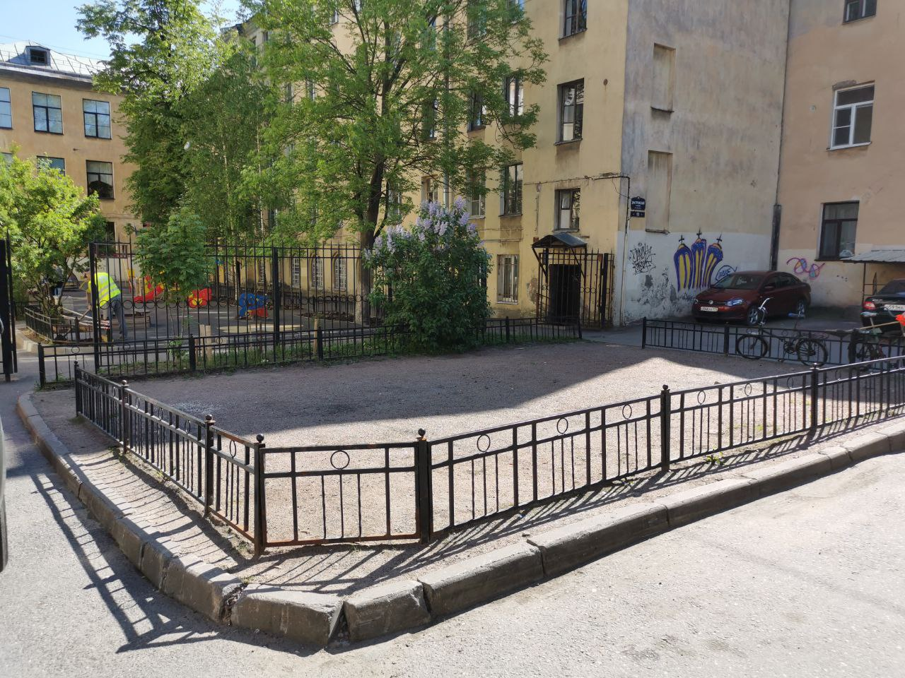
7-я линия В.О., д.6
комплексное благоустройство
Устройство пошаговой дорожки из крупноформатных плит – 8,3 кв м
Устройство и восстановление газона - 80 кв м
Посадка кустарников – 51 шт.
Устройство цветника – 4,6 кв м
Покраска ограждений газонов – 25 п.м.
Установка вазонов – 2 шт.
Замена бортового камня БР 100.30.15 – 37 п.м.
33

Slide 34
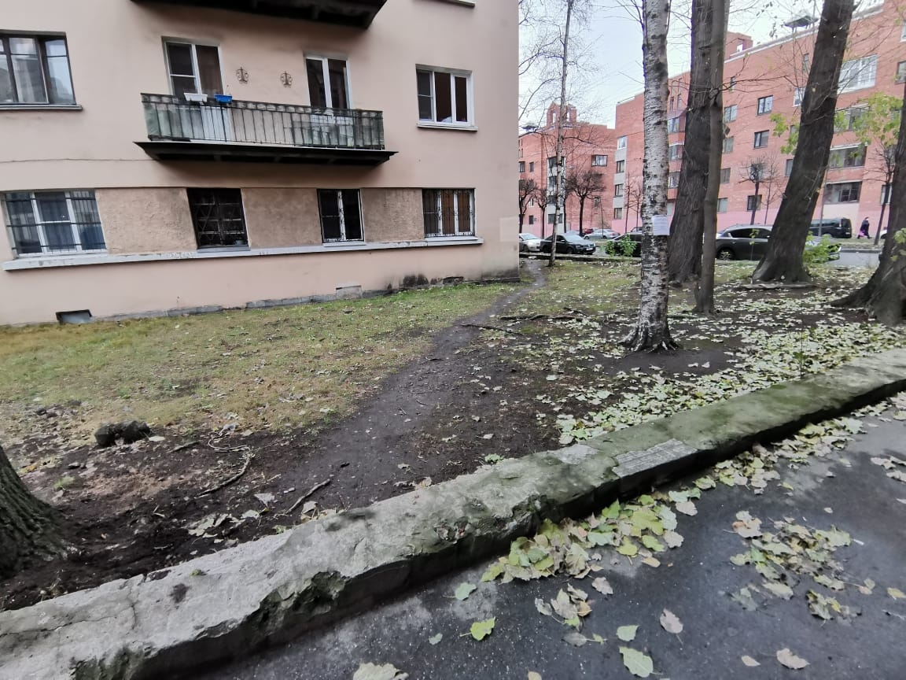
17-я линия В.О., д.18 лит. Г
комплексное благоустройство
Устройство плиточного мощения на дорожках – 19,8 кв м
Посадка деревьев – 3 шт.
Посадки кустарников – 182 шт.
Восстановление газона – 71,6 кв м
Восстановление существующего асфальтового покрытия – 9,9 кв м
34

Slide 35
сми
Средства массовой информации
35

Slide 36
Средства массовой информации
Объем финансирования – 1 656,00 тыс. рублей
Выпуск и распространение периодического печатного муниципального средства массовой информации газеты «Василеостровская перспектива» в 2022 году – 8 номеров тиражом 15000 экземпляров.
Выпуск и распространение справочно-информационного издания
«Бюллетень Муниципального округа №7» с текстами официальных публикаций муниципальных правовых актов, принятых органами МСУ МО МО №7 в 2022 году – 10 номеров тиражом по 100 экземпляров.
36

Slide 37
ПРОФИЛАКТИКА
#1 «Участие в формах, установленных законодательством Санкт-Петербурга, в мероприятиях по профилактике незаконного потребления наркотических средств и психотропных веществ, новых потенциально опасных психоактивных веществ, наркомании в Санкт-Петербурге»
#2 «Участие в профилактике терроризма и экстремизма, а также в минимизации и (или) ликвидации последствий их проявлений на территории муниципального образования в форме и порядке, установленных федеральным законодательством и законодательством Санкт-Петербурга»
#3 «Участие в создании условий для реализации мер, направленных на укрепление межнационального и межконфессионального согласия, сохранение и развитие языков и культуры народов Российской Федерации, проживающих на территории муниципального образования, социальную и культурную адаптацию мигрантов, профилактику межнациональных (межэтнических) конфликтов»
37

Slide 38
Издание информационных материалов
«Участие в формах, установленных законодательством Санкт-Петербурга, в мероприятиях по профилактике незаконного потребления наркотических средств и психотропных веществ, новых потенциально опасных психоактивных веществ, наркомании в Санкт-Петербурге»
Объем финансирования – 6,00 тыс. руб.
Тираж – 90 экз.
38

Slide 39
Издание информационных материалов
«Участие в профилактике терроризма и экстремизма, а также в минимизации и (или) ликвидации последствий их проявлений на территории муниципального образования в форме и порядке, установленных федеральным законодательством и законодательством Санкт-Петербурга»
Объем финансирования – 6,00 тыс. руб.
Тираж – 90 экз.
39

Slide 40
Издание информационных материалов
«Участие в создании условий для реализации мер, направленных на укрепление межнационального и межконфессионального согласия, сохранение и развитие языков и культуры народов Российской Федерации, проживающих на территории муниципального образования, социальную и культурную адаптацию мигрантов, профилактику межнациональных (межэтнических) конфликтов»
Объем финансирования - 6,00 тыс.руб.
Тираж – 90 экз.
40

Slide 41
«Участие в профилактике терроризма и экстремизма, а также в минимизации и (или) ликвидации последствий их проявлений на территории муниципального образования в форме и порядке, установленных федеральным законодательством и законодательством Санкт-Петербурга»
Проведены следующие мероприятия:
проведены встречи с домоуправами УК «Возрождение» (на предмет информирования и взаимодействия).
осуществлено 52 обхода территории на предмет выявления мест концентрации молодежи, составлено 52 акта.
осуществлено 52 обхода территорий МО №7 на предмет выявления фактов осквернения зданий, сооружений, нанесения на них нацистской атрибутики или символики, составлено 52 акта.
проведено 24 обхода территории МО МО №7 на предмет обнаружения брошенных, разукомплектованных ТС. Составлено 24 акта. Разукомплектованных ТС не выявлено.
проведено 12 обходов территорий МО №7, на предмет освещенности подъездов жилых домов, дворовых территорий, арочных проемов в темное время суток.
41

Slide 42
«Участие в профилактике терроризма и экстремизма, а также в минимизации и (или) ликвидации последствий их проявлений на территории муниципального образования в форме и порядке, установленных федеральным законодательством и законодательством Санкт-Петербурга»
на официальном сайте МО МО №7 размещен план мероприятий по профилактике терроризма и экстремизма, а также в минимизации и (или) ликвидации последствий проявления терроризма и экстремизма на территории МО МО №7.
проведено 2 обследования (июнь, ноябрь) помещений муниципального образования МО №7 и МКУ «СЦ «Радуга» на предмет антитеррористической защищенности.
приняли участие в заседании комиссии по вопросам обеспечения правопорядка и профилактики правонарушений Василеостровского района Санкт-Петербурга.
приняли участие в выездном заседании Антитеррористической комиссии Василеостровского района Санкт-Петербурга.
приняли участие в заседании Антитеррористической комиссии Василеостровского района Санкт-Петербурга.
ежедневно проводится мониторинг СМИ, направленный на выявление материалов экстремистской направленности.
42

Slide 43
«Участие в профилактике терроризма и экстремизма, а также в минимизации и (или) ликвидации последствий их проявлений на территории муниципального образования в форме и порядке, установленных федеральным законодательством и законодательством Санкт-Петербурга»
на официальной странице в социальной сети «Вконтакте» (https://vk.com/mcmomo7) размещены социальные видеоролики: «Профилактика терроризма», «У террора нет национальности», «Как спасти человека от терроризма».
на сайте МО №7 по адресу www.mo7spb в разделе «НОВОСТИ» регулярно публикуются статьи по противодействию терроризму и экстремизму, в том числе статьи прокуратуры и УМВД Василеостровского района (статьи «Действия при угрозе террористического акта», «Правила безопасности при угрозе террористического акта», «Терроризм и меры предосторожности», «МЕРЫ БЕЗОПАСНОСТИ ПРИ УГРОЗЕ ПРОВЕДЕНИЯ ТЕРРОРИСТИЧЕСКИХ АКТОВ», «Рекомендации по принятию мер по недопущению диверсионно-террористических акций», «ОБЩИЕ РЕКОМЕНДАЦИИ ГРАЖДАНАМ ПО ДЕЙСТВИЯМ ПРИ УГРОЗЕ СОВЕРШЕНИЯ ТЕРРОРИСТИЧЕСКОГО АКТА», «ОСТОРОЖНО, ЭКСТРЕМИЗМ!», «Памятка по недопущению вовлечения в организации националистического толка», «Противодействие проявлениям экстремизма в молодежной среде», «Уголовная ответственность за проявления экстремизма»).
43

Slide 44
Социальная работа в 2022 году
Муниципальное казенное учреждение «Социальный центр «РАДУГА» (МКУ «СЦ «Радуга») Большой пр. В.О., д.50, лит. «Г»
44

Slide 45
Ведомственные целевые программы на 2022 год (далее - ВЦП):
1. «Социально – культурное развитие округа»
2. «Проведение подготовки и обучения неработающего населения способам защиты и действиям в чрезвычайных ситуациях, а также способам защиты от опасностей, возникающих при ведении военных действий или вследствие этих действий»
3. «Обеспечение условий для развития на территории муниципального образования физической культуры и массового спорта, организации и проведению официальных физкультурных мероприятий, физкультурно-оздоровительных мероприятий и спортивных мероприятий муниципального образования»
4. Участие в организации и финансировании мероприятий по временному трудоустройству несовершеннолетних в возрасте от 14 до 18 лет в свободное от учебы время, безработных граждан, испытывающих трудности в поиске работы, безработных граждан в возрасте от 18 до 20 лет, имеющих среднее профессиональное образование и ищущих работу впервые, в порядке, установленном Правительством Санкт-Петербурга»
5. «Содействие развитию малого бизнеса на территории муниципального образования»
45

Slide 46
Реализация ведомственных целевых программ МКУ «СЦ «Радуга»
Общее количество - более 103 мероприятия
Общее количество людей принявших участие в программных мероприятиях –5422 человека
Общий объем средств, израсходованных на реализацию ведомственных целевых программ – 9 808 820,28 тыс. рублей
46

Slide 47
Организация и проведение досуговых мероприятий для жителей муниципального образования на 2022 год
Основные мероприятия программы:
Организация и проведение автобусных экскурсий
Организация и проведение водных экскурсий
Приняли участие в мероприятиях всего – 1495 человек
Общий объем средств, израсходованных на данные цели – 604,5 тыс. рублей
47

Slide 48
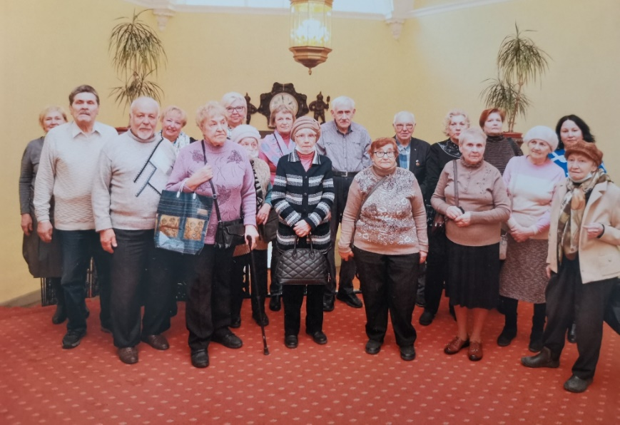
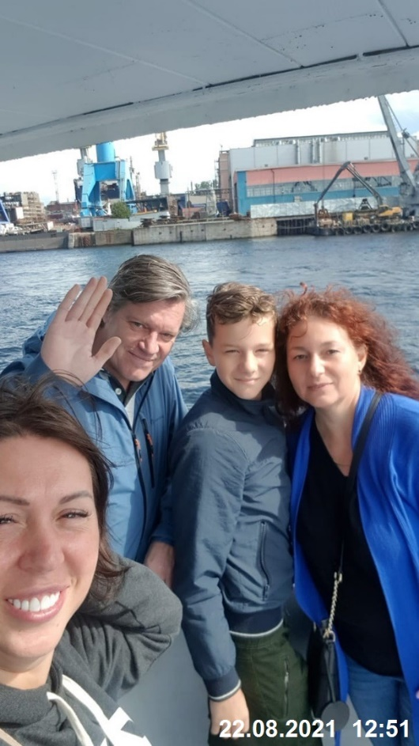
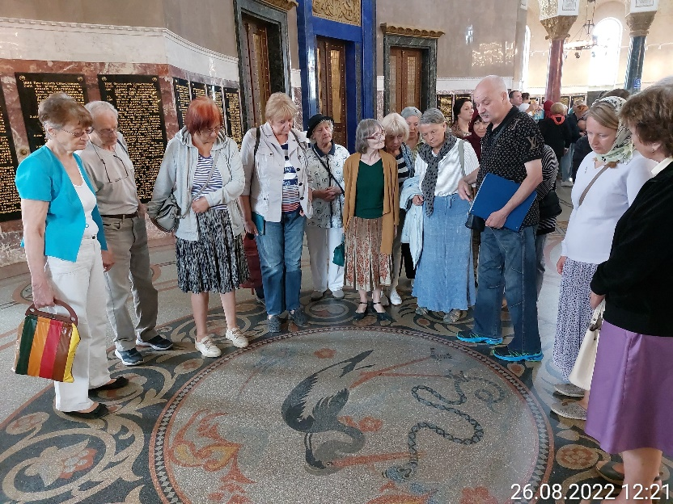
Организация и проведение досуговых мероприятий для жителей муниципального образования на 2022 год
48

Slide 49
Организация и проведение мероприятий по сохранению и развитию местных традиций и обрядов муниципального образования на 2022 год
Основные мероприятия программы:
Торжественное поздравление жителей МО МО №7 от 70 лет с днём рождения, поздравление жителей МО МО № 7 с днём свадьбы (50, 60, 70 лет)
«Рождённый на Васильевском острове» (Чествование новорожденных)
Клуб полезного досуга
Приняли участие в мероприятиях всего – 2400 человек
Общий объем средств, израсходованных на данные цели - 1972,9 тыс. рублей
49

Slide 50
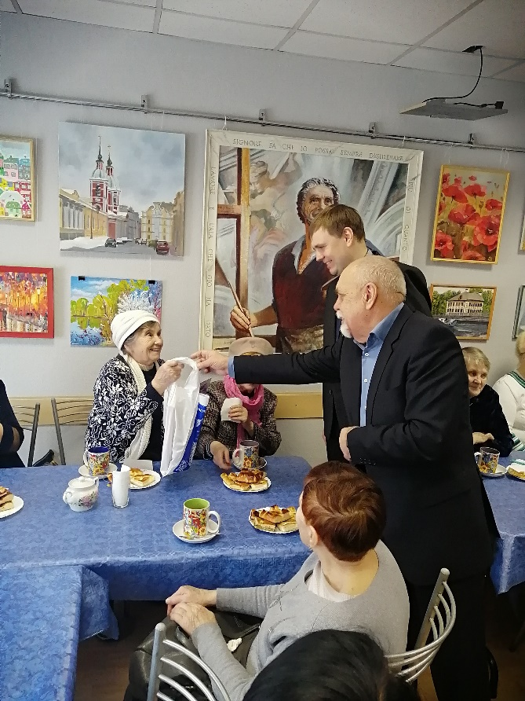
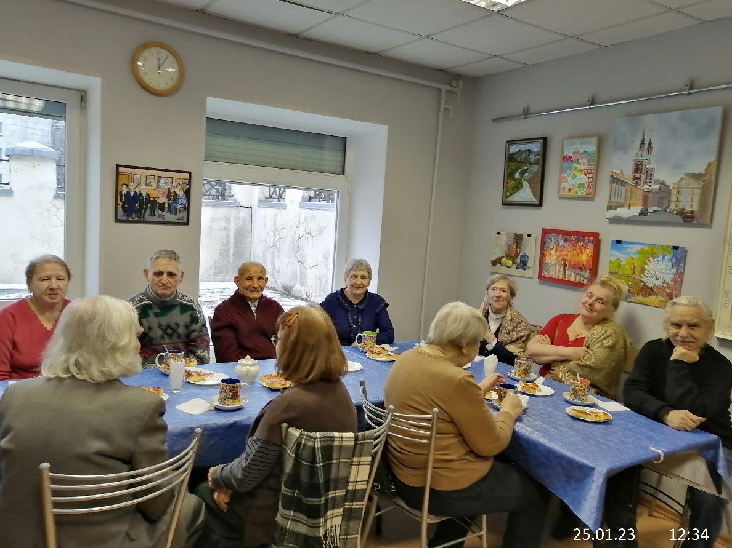
Торжественное поздравление жителей МО МО №7 от 70 лет и старше с днём рождения, поздравление жителей МО МО № 7 с днём свадьбы (50,60,70 лет)
В 2022 году поздравили с Днем рождения 2000 жителей округа
Общий объем средств, израсходованных на данные цели – 1 581,0 тыс. руб.
50

Slide 51
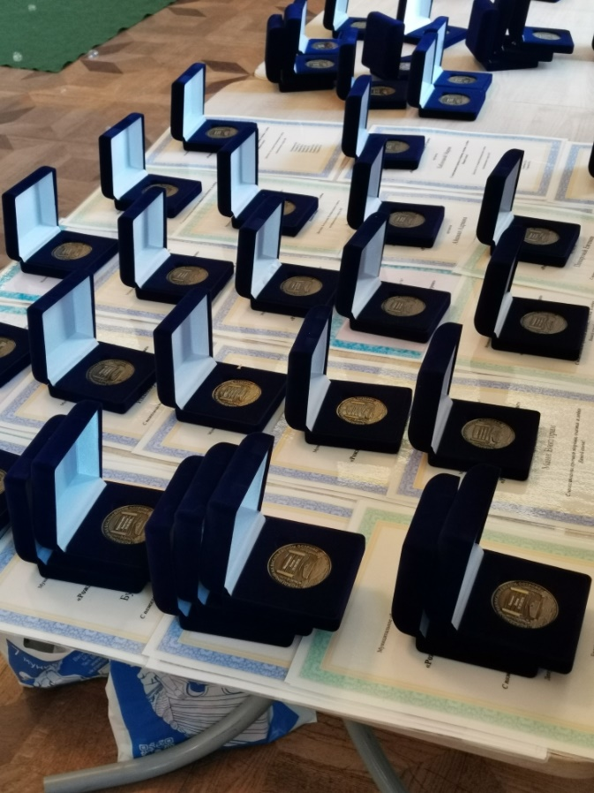
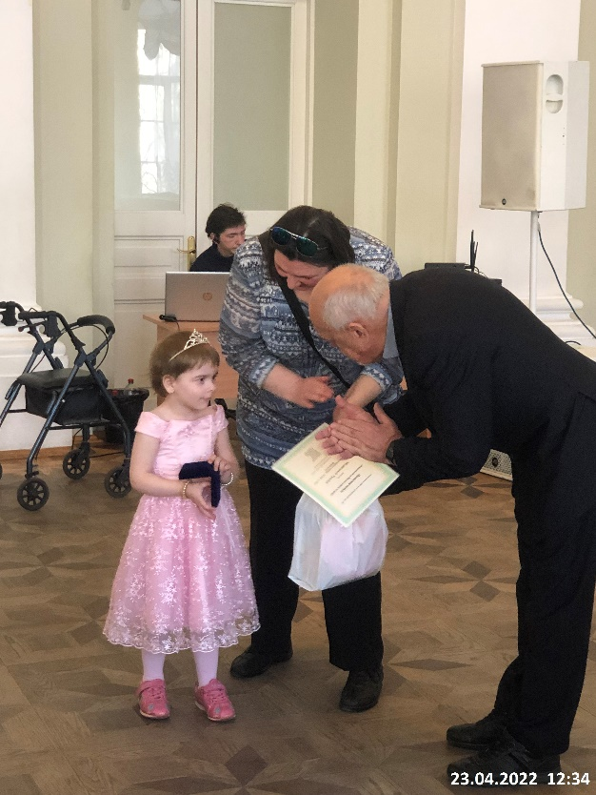
Чествование новорожденных
В 2022 году памятную медаль «Рожденный на Васильевском» получили 96 детей.
Общий объем средств, израсходованных на данные цели – 290,6 тыс. руб.
51

Slide 52
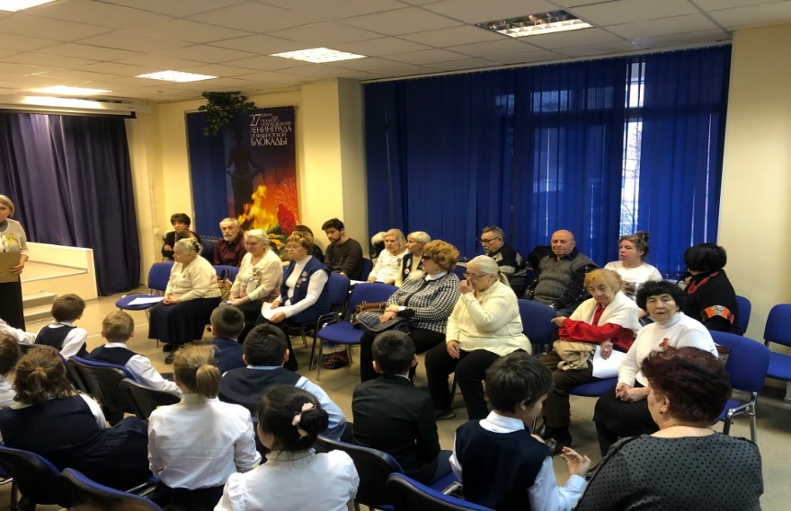
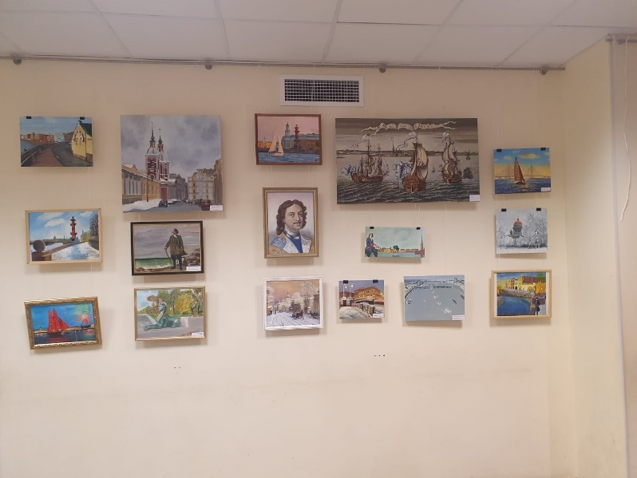
Клуб полезного досуга
В мероприятиях приняли участие 300 человек
Общий объем средств, израсходованных на данные цели – 101,3 тыс. руб.
52

Slide 53
Организация и проведение местных и участие в организации и проведении городских праздничных и иных зрелищных мероприятий
Основные мероприятия программы:
День полного освобождения Ленинграда от фашистской блокады
День Победы советского народа в Великой Отечественной войне 1941-1945 годов
Международный день пожилых людей
День матери
Международный день инвалидов
Новый год
День местного самоуправления
Общее количество охваченного населения – 9 550 человек
Общий объем средств, израсходованных на данные цели – 6 465,7 тыс. рублей
53

Slide 54
День полного освобождения Ленинграда от фашистской блокады
Выдано 400 памятных подарков жителям блокадного Ленинграда, ветеранам ВОВ, труженикам тыла
Торжественно-траурная церемония возложения венков и цветов у мемориальной доски Тани Савичевой
Общий объем средств, израсходованных на данные цели - 344,0 тыс. рублей
54

Slide 55
День Победы советского народа в Великой Отечественной войне 1941-1945 годов
Вручение памятных подарков, торжественно-траурные мероприятия, посвященные Дню Победы в Великой Отечественной войне 1941-1945 гг. В мероприятии приняли участие 450 человек
Общий объем средств, израсходованных на данные цели – 936,0 тыс. руб.
55

Slide 56
День Матери
В мероприятии приняли участие 400 семей с детьми
Общий объем средств, израсходованных на данные цели - 304,0 тыс. руб.
56

Slide 57
Международный день инвалидов
В мероприятии приняли участие 750 человек
Общий объем средств, израсходованных на данные цели - 386,0 тыс. рублей
57

Slide 58
Международный день пожилого человека
В мероприятии приняли участие 1500 человек
Общий объем средств, израсходованных на данные цели - 915,0 тыс. рублей
58

Slide 59
Новый год
Общее количество участников 8320 человек
Новогодние представления для детей – 1 600 человек
Вручение подарок - 2 120 человек
Сувенирная продукция (календари) для жителей округа – 6 000 человек
Уличные гулянья - 200 человек
Общий объем средств, израсходованных на данные цели - 3 574,7 тыс. руб.
59

Slide 60
День местного самоуправления
Поздравление почетных жителей муниципального образования муниципальный округ №7
Общая сумма – 6,00 тыс. руб.
Охват населения – 2 человека
60

Slide 61
Проведение работ по военно-патриотическому воспитанию граждан
Основные мероприятия:
Вахты памяти у мемориальных досок
Общее количество охваченного населения
160 человек
Мероприятия проходили без финансирования
61

Slide 62
Обеспечение условий для развития на территории муниципального образования физической культуры и массового спорта, организации и проведению официальных физкультурных мероприятий, физкультурно-оздоровительных мероприятий и спортивных мероприятий муниципального образования
Основные мероприятия программы:
Проведение физкультурно-оздоровительных мероприятий для жителей (тренажерный зал, бассейн)
Организация и проведение спортивных соревнований (велоквест)
Скандинавская ходьба
Массажная кровать
Количество охваченного населения 1546 человек
Общий объем средств, израсходованных на данные цели - 498,8 тыс. рублей
62

Slide 63
Проведение физкультурно-оздоровительных мероприятий для жителей МО МО №7
Всего в мероприятиях
приняли участие:
Занятия в тренажерном зале – 220 чел./ 1200 посещений
Организация и проведение спортивных соревнований
(велоквест 50 чел. - 1 мероприятия)
Скандинавская ходьба – 20 чел./ 135 посещений
Занятия по плаванию в бассейне – 187 чел./ 1496 посещений
Массажная кровать - 12 чел. / 66 посещений
63

Slide 64
Проведение подготовки и обучения неработающего населения способам защиты и действиям в чрезвычайных ситуациях, а также способам защиты от опасностей, возникающих при ведении военных действий или вследствие этих действий
Проведено 40 встреч с жителями округа
В связи с ограничительными мерами обучение неработающего населения в 2022 году проводилось в индивидуальном порядке при посещении МКУ «СЦ «Радуга» (вручались памятки)
Приняли участие 800 человек
Общий объем средств, израсходованных на данные цели – 24,0 тыс. руб.
64

Slide 65
Участие в организации и финансировании мероприятий по временному трудоустройству несовершеннолетних в возрасте от 14 до 18 лет в свободное от учебы время, безработных граждан, испытывающих трудности в поиске работы, безработных граждан в возрасте от 18 до 20 лет, имеющих среднее профессиональное образование и ищущих работу впервые, в порядке, установленном Правительством Санкт-Петербурга»
Основные мероприятия программы:
Участие в организации и финансировании мероприятий по временному трудоустройству несовершеннолетних в возрасте от 14 до 18 лет в свободное от учебы время, безработных граждан, испытывающих трудности в поиске работы, безработных граждан в возрасте от 18 до 20 лет, имеющих среднее профессиональное образование и ищущих работу впервые, в порядке, установленном Правительством Санкт-Петербурга в 2022 году
Общее количество охваченного населения – 10 человек
Общий объем средств, израсходованных на данные цели – 198,92 тыс. рублей
65

Slide 66
Основные Мероприятия проводимые МКУ «СЦ «Радуга» без финансирования
Организация художественных конкурсов, выставок посвященных различным праздничным датам
Занятия в изостудии МКУ «СЦ «Радуга» для жителей округа
Организация совместных мероприятий с районной администрацией, с подростково-молодежными клубами, с домом детского творчества «На 9-ой линии», с библиотеками, с общественными организациями и т.д.
66

Slide 67
Спасибо за внимание!
Отчет об исполнении бюджета местной администрации МО МО №7

